Slide 1
Notes:
Note:

Slide 2
Chương 1.
Giới thiệu về
Big Data

Slide 3
Đầu tiên chúng ta sẽ khám phá hành trình của con người với dữ liệu và xử lý dữ liệu trong suốt lịch sử của chúng ta.
Chúng ta sẽ có được góc nhìn về cách con người tiếp tục phát triển những cách mới để lưu trữ và xử lý dữ liệu
Những sự đổi mới và thay đổi quan trọng đã cho phép con người phát triển từ thời đại nông nghiệp sang thời đại thông tin
Chúng ta đang ở đỉnh điểm của một sự chuyển dịch mô hình lớn khác và thay đổi cuộc chơi, điều này một lần nữa cách mạng hóa cách chúng ta làm việc với dữ liệu. Tại mỗi điểm nối như vậy, con người có thể tiến tới bước tiến hóa tiếp theo thông qua việc phát triển các giải pháp sáng tạo cho phép chúng ta thu được lợi ích
Big Data và quá trình xử lý dữ liệu được thiết lập để mang lại lợi ích mang tính cách mạng cho những người có thể khai thác các giá trị khó tiếp cận ẩn bên trong
Tổng quan và nền tảng của Big Data
Xu hướng hiện tại trong Big Data

Slide 4
Bài 1.
Tổng quan và nền tảng của Big Data

Slide 5
Bài 1.
Tổng quan và nền tảng của Big Data
1.1. Dữ liệu trong lịch sử loài người
1.2. Dữ liệu đang biến đổi thế giới
1.3. Tại sao lại cần Big Data
1.4. Thay đổi cách xử lý Big Data
Notes:
[Hướng dẫn của giảng viên]
Trong bài 1.1, chúng tôi áp dụng cách tiếp cận nhẹ nhàng với Big Data mà không cần tìm hiểu sâu về kỹ thuật. Con người luôn là những người thu thập thông tin. Khả năng thu thập và xử lý dữ liệu của chúng ta là nền tảng chính giúp con người đạt được bước tiến hóa tiếp theo trong lịch sử loài người. Chúng ta đã đi từ Thợ săn/Hái lượm sang Nông nghiệp rồi Công nghiệp rồi đến Thời đại Thông tin. Trong mỗi bước, lượng dữ liệu chúng ta thu thập và xử lý cũng tăng lên theo những bước nhảy vọt.
Trong bài 1.2, chúng ta thảo luận về những cách khác nhau mà Big Data đã thay đổi cục diện của các thực thể doanh nghiệp. Thông tin và việc sử dụng nó một cách thông minh là nhiên liệu mới cho sự phát triển của công ty và các nguồn doanh thu mới.
Trong bài 1.3, chúng ta khám phá những thay đổi về xã hội, văn hóa và kỹ thuật dẫn đến những thay đổi lớn dẫn đến sự tràn ngập dữ liệu. Những thay đổi này kích hoạt một thay đổi lớn trong cách dữ liệu được tạo và do đó được xử lý. Sự thay đổi lớn này gây căng thẳng cho các phương pháp xử lý dữ liệu hiện có. Các tập đoàn đấu tranh để theo kịp lượng dữ liệu ngày càng tăng được lưu trữ và xử lý. Các hệ thống truyền thống rất tốn kém và không hiệu quả khi đối mặt với những thay đổi này.
Trong phần 1.4, chúng ta xem qua và tổng quan về một số thay đổi cần thiết đối với kiến trúc xử lý dữ liệu để xử lý khối lượng, sự đa dạng và tốc độ ngày càng tăng của dữ liệu. Những thay đổi này, nếu được thực hiện đúng cách, sẽ dẫn đến các nền tảng cung cấp thông tin chi tiết và giá trị cho các tập đoàn và doanh nghiệp.

Slide 6

1.1. Dữ liệu trong Lịch sử loài người
Bài 01
Dữ liệu là gì?
[Thảo luận]
Con người bắt đầu sử dụng nó từ khi nào?
Sự thật hoặc thông tin, đặc biệt khi được kiểm tra và sử dụng để tìm hiểu sự việc hoặc để đưa ra quyết định
-Từ điển Oxford Learners-
Notes:
[Hướng dẫn của giảng viên]
Sẽ rất tốt nếu yêu cầu học sinh suy nghĩ về những câu hỏi trên trong một lúc. Và cố gắng để một số học sinh trả lời. Không có câu trả lời cố định.
Một số slide tiếp theo sẽ mô tả lịch sử loài người bằng dữ liệu.

Slide 7
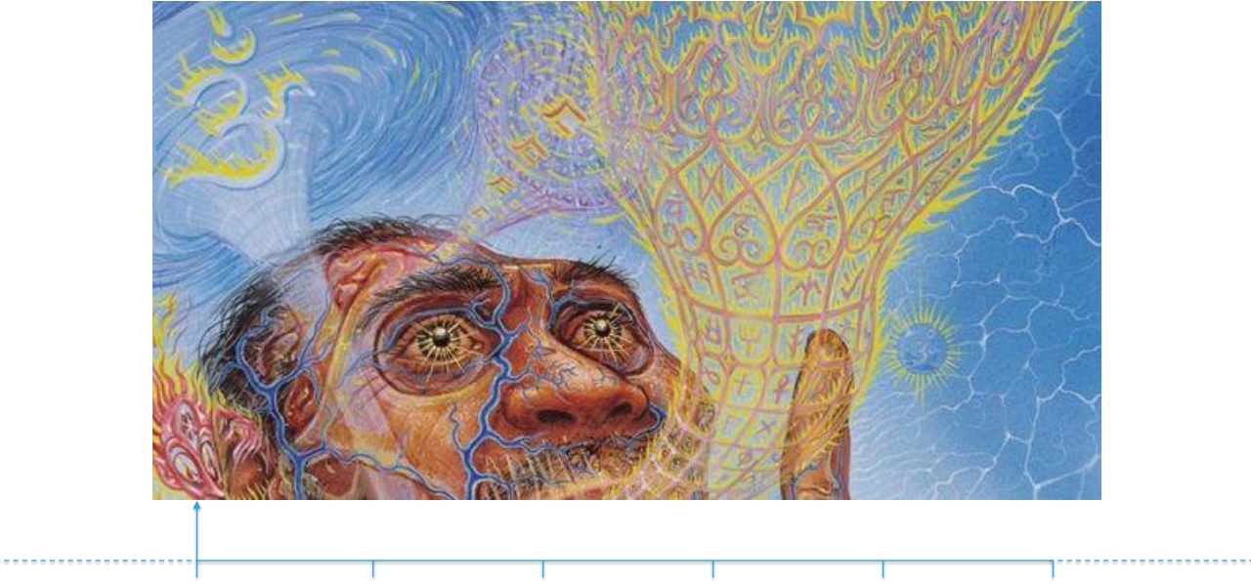
1.1. Dữ liệu trong Lịch sử loài người
Bài 01
Hành trình với dữ liệu và thông tin
150,000 năm trước
Con người đã lưu giữ "hồ sơ" và thu thập "dữ liệu" một cách hiệu quả từ thời tiền sử.
Hình ảnh
Kể truyện
Thần thoại
Tập thể xã hội
Sự hợp tác
Notes:
[Hướng dẫn của giảng viên]
Thay vì nhảy thẳng vào Big Data, chúng ta sẽ dành thời gian xem xét Hành trình của con người với Dữ liệu.
Slide này thiết lập câu chuyện cho trang trình bày tiếp theo, nơi chúng tôi minh họa rằng con người đã lưu giữ "hồ sơ" và thu thập "dữ liệu" một cách hiệu quả từ thời tiền sử.
Trong tiểu đơn vị này, chỉ cần tập trung vào thực tế là con người luôn ở bên dữ liệu, thay vì giải thích sâu các slide.
Các slide giới thiệu sau đây giới thiệu hành trình (của con người) với dữ liệu và thông tin. Chúng ta bắt đầu từ thời tiền sử cho đến Thời đại Thông tin.
Những slide này nhằm truyền cảm giác kinh ngạc về sự tiến hóa của loài người. Nó cũng nhằm hướng đến thực tế là con người luôn xử lý dữ liệu và việc xử lý dữ liệu cũng như Dữ liệu lớn cụ thể không nên được coi là một cái gì đó mới.
Tổ tiên của chúng ta đã có thể tưởng tượng mọi thứ. Hơn nữa, tổ tiên của chúng ta đã làm như vậy một cách tập thể. Những tưởng tượng này mang hình thức thần thoại được truyền từ thế hệ này sang thế hệ khác. Những câu chuyện thần thoại này phát triển thành bối cảnh tôn giáo và giúp chúng tôi phát triển "cộng đồng" và khả năng hợp tác với số lượng lớn. Những huyền thoại được truyền từ thế hệ này sang thế hệ khác ban đầu thông qua giao tiếp bằng ký hiệu và lời nói – ký ức tập thể của con người. Khi chúng ta phát triển, điều này đã phát triển thành các hình thức giao tiếp lâu dài hơn như tranh hang động và các hình thức nghệ thuật khác. Lợi thế văn hóa này đã được xác định là một trong những lý do chính khiến chúng ta sống sót trước người Neantherthal. Người Neantherthal cũng mạnh mẽ và thông minh không kém, tuy nhiên, họ rất thiếu ngôn ngữ và giao tiếp. Điều này ngăn cản họ phát triển "cộng đồng" và khả năng làm việc theo nhóm và số lượng lớn.
Mặc dù có rất nhiều bằng chứng về giao tiếp và ngôn ngữ của con người dưới dạng các bức tranh hang động, âm nhạc, nghệ thuật, tác phẩm điêu khắc từ 40.000 năm trước, nhưng chúng ta không thể tìm thấy điều đó ở người Neantherthal.
[Thông điệp chính]
Con người đã và đang luôn luôn xử lý dữ liệu và đặc biệt là Big Data không nên được coi là một cái gì đó mới.

Slide 8
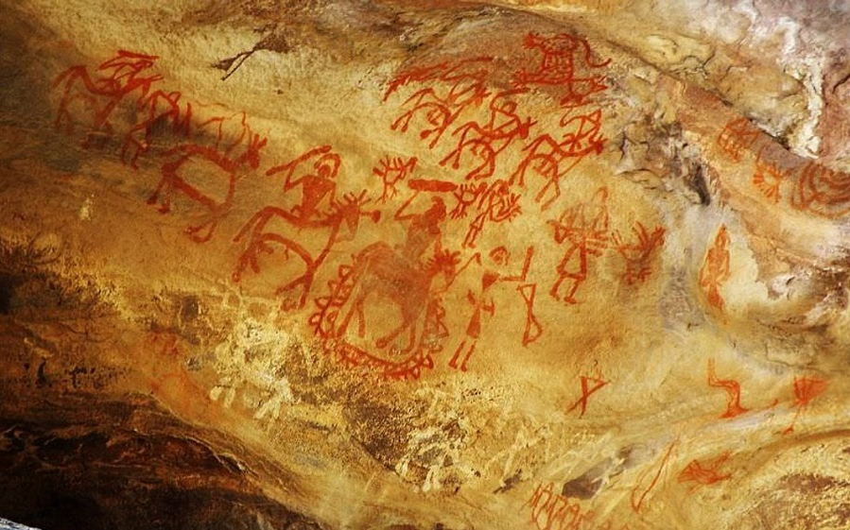
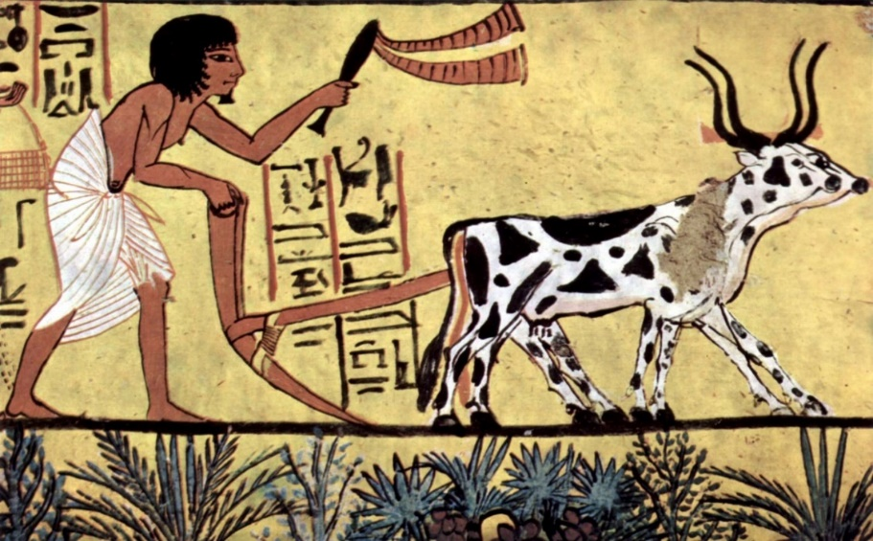
1.1. Dữ liệu trong Lịch sử loài người
Bài 01
Hành trình với dữ liệu và thông tin
150.000 ~ 40.000 năm trước
40,000 ~ 12,000 năm trước
Tranh hang động thời tiền sử
Cách mạng nông nghiệp thông qua các bản vẽ thời tiền sử
Notes:
[Hướng dẫn của giảng viên]
Chúng ta đang giới thiệu với học viên một thực tế rằng con người đã lưu giữ một số dạng "dữ liệu" trong một thời gian dài.
Những bức tranh hang động thời tiền sử của thời kỳ đồ đá cũ phía trên là một số bức tranh hang động lâu đời nhất được phát hiện cho đến nay. Mặc dù rất thô sơ, những bức tranh hang động này minh họa tổ tiên của chúng ta đấu tranh cho "sự trường tồn" bên ngoài cuộc sống ngắn ngủi của họ - điều cần thiết để lưu giữ hồ sơ sau cuộc đời của họ và truyền "thông tin" cho cộng đồng của họ và qua các thế hệ.
Một trong những đỉnh cao của quá trình tiến hóa của loài người (trong trường hợp này là về mặt văn hóa hơn là về thể chất) là sự ra đời của nghề nông. Tổ tiên của chúng ta đã có thể chuyển đổi từ những người săn bắn hái lượm du mục sang những người nông dân định cư lâu dài. Đây là một bước quan trọng hướng tới việc tạo ra một xã hội hiện đại.
Quá trình phát triển nông nghiệp sẽ không thể thực hiện được nếu không có việc lưu giữ các ghi chép của tổ tiên chúng ta. Đây sẽ là những ghi chép về chu kỳ thời tiết, chu kỳ mặt trăng, chu kỳ mặt trời, v.v.
[Thông điệp chính]
Con người đã lưu giữ một số dạng dữ liệu trong một thời gian dài.

Slide 9
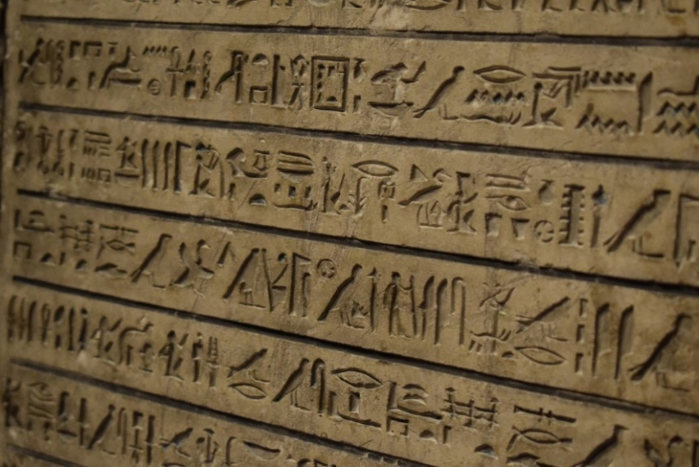
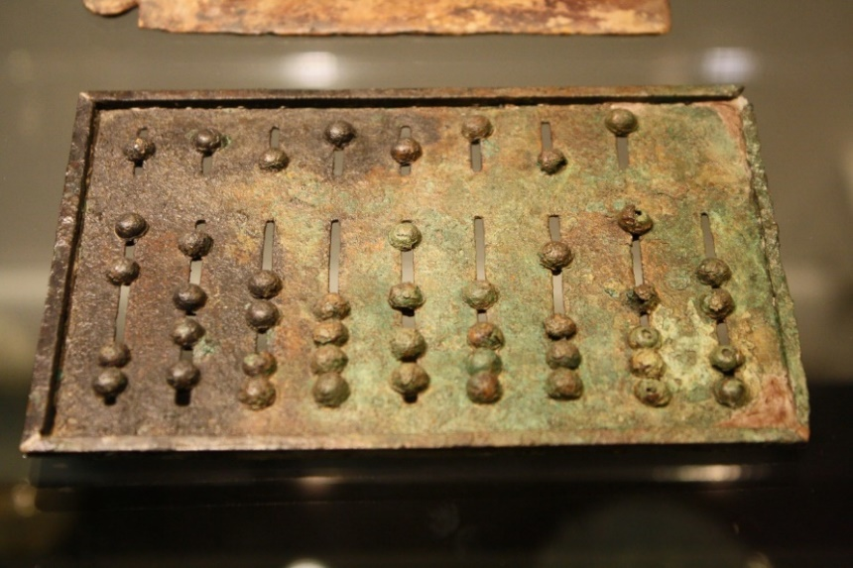
1.1. Dữ liệu trong Lịch sử loài người
Bài 01
Các công cụ cổ xưa để lưu giữ hồ sơ và xử lý dữ liệu
12,000 ~ 5,000 năm trước
Phiến đá
Bàn tính cổ đại
Notes:
[Hướng dẫn của giảng viên]
Slide này là phần tiếp theo của quá trình lưu giữ hồ sơ và xử lý dữ liệu tinh vi hơn của tổ tiên chúng ta. Bạn có thể muốn nói một cách hài hước rằng đã có những dạng bảng Excel cổ đại được biết đến sớm nhất.
Khi nhà nước Ai Cập phát triển về quyền lực và ảnh hưởng, cần phải có những phương pháp lưu giữ hồ sơ tốt hơn để tổ chức và quản lý một nhà nước ngày càng lớn mạnh. Một số chữ viết được lưu giữ trên đá hoặc đất sét, và một số được lưu giữ trên giấy cói, một sản phẩm giống như giấy làm từ sợi sậy.
Bức tranh thứ hai cho thấy một trong những dạng bàn tính sớm nhất được tổ tiên chúng ta sử dụng để tính toán.
Bàn tính lần đầu tiên xuất hiện khoảng 5.000 năm trước ở Sumeria và cuối cùng được sử dụng bởi một số xã hội cổ đại.
Trước khi hệ thống số hiện đại ra đời, những người cổ đại sử dụng dạng bàn tính sơ khai đã có thể trượt các hạt trên một khung, hỗ trợ cả việc đếm và các phép tính đơn giản như cộng và trừ.
[Thông điệp chính]
Con người đã sử dụng các công cụ để lưu trữ hồ sơ và xử lý dữ liệu trong một thời gian dài.

Slide 10
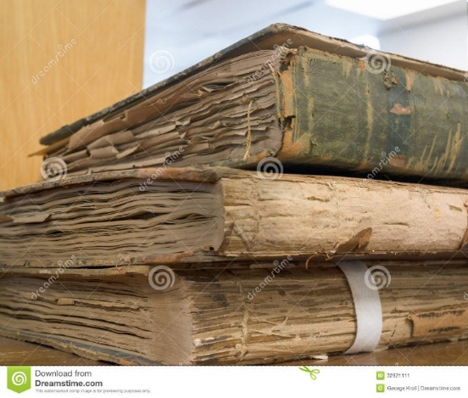
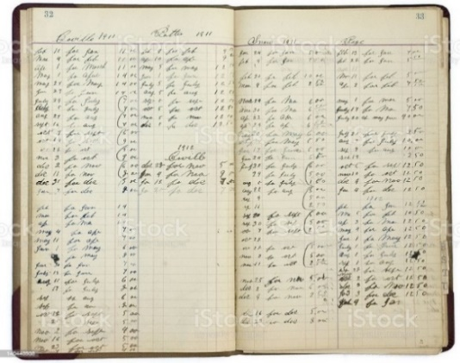
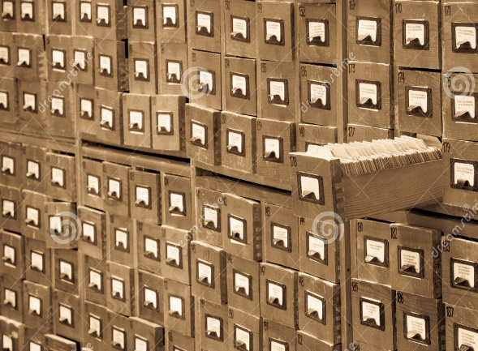
1.1. Dữ liệu trong Lịch sử loài người
Bài 01
Cuộc cách mạng công nghiệp
250 năm trước
Sổ kế toán
Hồ sơ kế toán
Bản lưu trữ hồ sơ
Notes:
[Hướng dẫn của giảng viên]
Bây giờ chúng ta bước vào một kỷ nguyên mới về lưu giữ hồ sơ và xử lý dữ liệu của con người. Khi chúng ta bước vào thời đại công nghiệp, nhiều hồ sơ được lưu giữ rất giống với những hồ sơ mà chúng ta đang lưu giữ ngày nay. Kế toán, hàng tồn kho, v.v.
Những hình ảnh trên là những công cụ được sử dụng bởi con người trong thời đại công nghiệp.
Tăng trưởng kinh tế nhanh chóng kéo theo sự phát triển của hệ thống kế toán để giải quyết vấn đề tổng hợp vốn, phương pháp lao động và chi phí sản xuất.
Bản lưu trữ hồ sơ do các nhà công nghiệp và kỹ thuật viên của thời kỳ này tạo ra là một nguồn thông tin không thể so sánh được về các phương pháp của họ. Có lẽ nó là một trong những cơ sở dữ liệu đầu tiên của con người.
[Thông điệp chính]
Cuộc cách mạng công nghiệp vào đầu thế kỷ 19 bắt đầu tập trung đông đảo những người lao động thủ công lại với nhau. Vào đầu thế kỷ 20, sự tập trung lớn của các nhân viên văn thư đã được tập hợp lại với nhau trong một số tổ chức. Điều này dẫn đến một cuộc cách mạng trong việc lưu trữ hồ sơ.

Slide 11
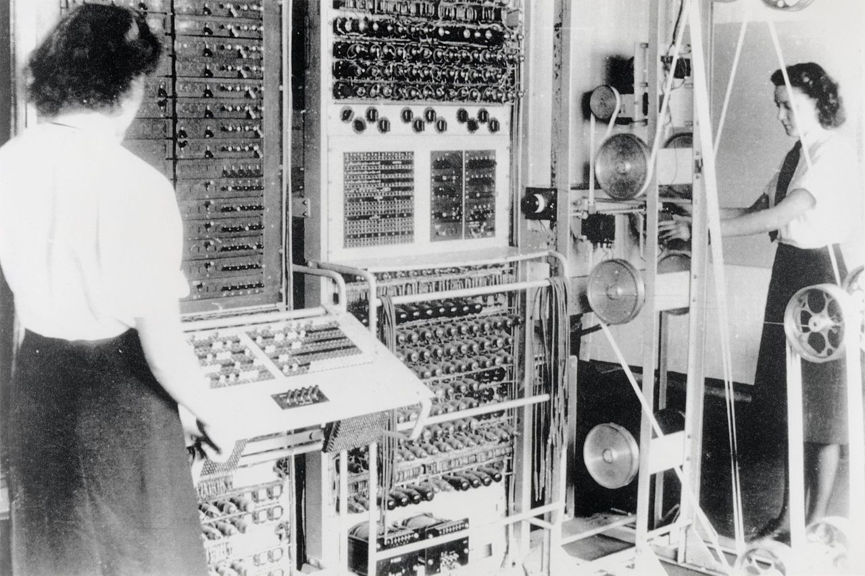

1.1. Dữ liệu trong Lịch sử loài người
Bài 01
Sự ra đời của Máy tính
250 ~ 80 năm trước
⸢ Collossus ⸥
Máy tính lập trình kỹ thuật số điện tử đầu tiên trên thế giới. Nó đã được sử dụng để phân tích mật mã.
⸢ Eniac ⸥
Máy tính kỹ thuật số thực sự đầu tiên. Nó được Quân đội Hoa Kỳ sử dụng để tính toán các bảng bắn pháo binh.
Notes:
[Hướng dẫn của giảng viên]
Bây giờ chúng ta bước vào một thời đại mới trong lịch sử loài người với việc lưu giữ và xử lý hồ sơ.
Collossus (1943) là máy tính lập trình kỹ thuật số điện tử đầu tiên trên thế giới.
Nó sử dụng các ống chân không và được sử dụng để phân tích mật mã.
Nó được sử dụng để đánh chặn tình báo quân sự cấp cao từ Natzi Đức.
Máy tính kỹ thuật số thực sự đầu tiên là Eniac. (https://vi.wikipedia.org/wiki/ENIAC).
Nó được hoàn thành vào năm 1945 và được coi là một máy tính điện tử có mục đích chung.
Nó chủ yếu được sử dụng để tính toán các bảng bắn pháo được sử dụng bởi Phòng thí nghiệm nghiên cứu đạn đạo của quân đội Baied States.
[Thông điệp chính]
Thời đại của máy tính và quá trình số hóa sơ khai.

Slide 12
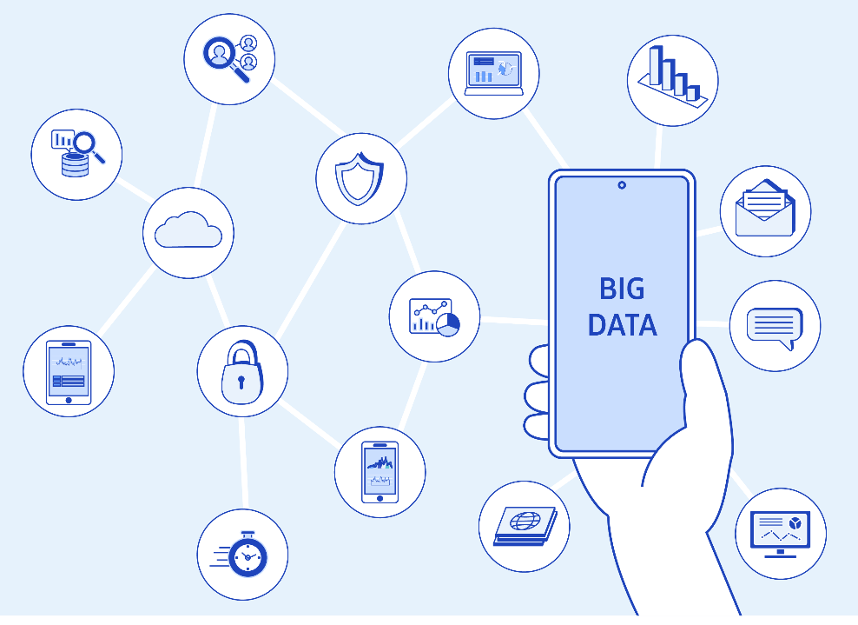
1.1. Dữ liệu trong Lịch sử loài người
Bài 01
Thời đại Thông tin
Hiện tại: Chúng ta đang sống trong một Thế giới được kết nối!
Dữ liệu và công nghệ thông tin đang thúc đẩy sự tiến bộ của con người trong mọi khía cạnh của cuộc sống.
Lượng dữ liệu được tạo ra là không thể dò được.
Notes:
[Hướng dẫn của giảng viên]
Một vài slide tiếp theo là để minh họa vị trí hiện tại của chúng ta.
[Thông điệp chính]
Chúng ta cuối cùng đã đến thời đại thông tin.
Dữ liệu và công nghệ thông tin đang thúc đẩy sự tiến bộ của con người trong mọi khía cạnh của cuộc sống.
Thế giới đang trở nên kết nối. Chúng ta có web trên toàn thế giới. Mọi người được kết nối Internet liên tục với điện thoại thông minh của họ.
Điện thoại thông minh có mặt khắp nơi và phổ biến rộng rãi trên phạm vi toàn cầu.
Lượng dữ liệu được tạo ra là không thể dò được. Dù sớm hay muộn, máy móc sẽ tạo ra dữ liệu khi IoT thu hút được sự chú ý. Chi phí máy tính đang giảm đáng kể và số lượng máy tính có sẵn cho chúng ta dồi dào và rẻ. Tất cả những điều này là những thành phần cần thiết để máy học trở nên khả thi và phát triển.
Giờ đây, chúng ta có thể tiếp cận bất kỳ ai ở bất kỳ đâu trên thế giới một cách dễ dàng.
Chúng ta đã phát triển từ điện thoại vệ tinh sang điện thoại thông minh giúp tất cả chúng ta kết nối với toàn thế giới.
Hãy nhớ rằng chúng ta không chỉ trình chiếu các trang chiếu về các công cụ nâng cao khi bước vào thời đại thông tin, mà chúng ta còn trình chiếu chúng ở một mức độ nào đó theo trình tự thời gian.
Điều này là để giúp câu chuyện của chúng ta kể về những thay đổi đang diễn ra trong thế giới của chúng tôi đang thúc đẩy Big Data và Học máy.

Slide 13
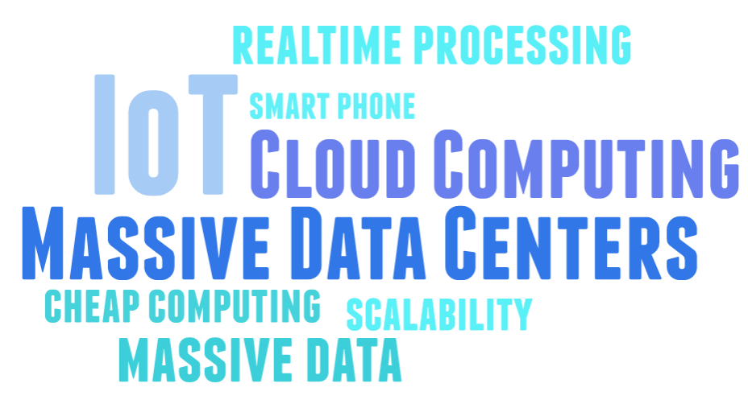
1.1. Dữ liệu trong Lịch sử loài người
Bài 01
Tại sao Big Data xuất hiện
Trung tâm dữ liệu khổng lồ
Cung cấp chi phí tính toán thấp hơn và lượng dữ liệu khổng lồ để phân tích
IoT
Tạo ra lượng dữ liệu khổng lồ
Điện thoại thông minh ở khắp mọi nơi
Điện toán đám mây
Cung cấp khả năng mở rộng gần như vô hạn
Cho phép xử lý Big Data theo thời gian thực
Notes:
[Hướng dẫn của giảng viên]
Lý do tại sao Big Data xuất hiện
[Thông điệp chính]
Các trung tâm dữ liệu rất lớn. Đây là hình ảnh của một trong những trung tâm dữ liệu của Google.
Nó cung cấp chi phí tính toán thấp hơn và lượng dữ liệu khổng lồ để phân tích.
Internet of Things đại diện cho một sự thay đổi sẽ thúc đẩy cả lượng dữ liệu được tạo ra cũng như giúp tạo ra một thế giới nơi tất cả máy móc và thiết bị của chúng ta sẽ được kết nối với nhau.
Ô tô tự lái hoàn toàn là một trong những ví dụ điển hình nhất về IoT.
Internet of Things dự kiến ​​sẽ rất lớn.
Lượng dữ liệu do máy tạo ra dự kiến sẽ gấp khoảng 50 lần so với lượng dữ liệu do con người tạo ra.
Đám mây cung cấp khả năng mở rộng gần như vô hạn và cho phép xử lý Dữ liệu lớn theo thời gian thực.
Chúng tôi đang chứng kiến sự chuyển đổi từ điện toán tại chỗ cho dù đó là ở trung tâm dữ liệu hay cục bộ.
Ở đây, chúng tôi định nghĩa tại chỗ là quản lý máy chủ kim loại trần hoặc máy vi tính của riêng bạn.
Chúng ta đang chứng kiến ​​sự tăng trưởng vượt bậc của thị trường IaaS, PaaS và SaaS. Dẫn đầu là Amazon AWS và Microsoft Azure, tiếp theo là Google Cloud Platform.
Ngày càng có nhiều công ty chọn tập trung vào các yêu cầu và logic kinh doanh của họ hơn là quản trị và bảo trì cơ sở hạ tầng.

Slide 14
Bài 1.
Tổng quan và nền tảng của Big Data
1.1. Dữ liệu trong lịch sử loài người
1.2. Dữ liệu đang biến đổi thế giới
1.3. Tại sao cần Big Data
1.4. Thay đổi cách xử lý Big Data

Slide 15


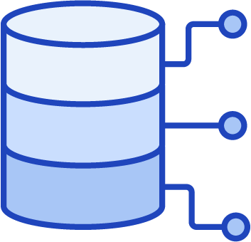
1.2. Dữ liệu đang biến đổi thế giới
Bài 01
Dữ liệu trở thành nhiên liệu mới như thế nào?
Dữ liệu
Thay đổi trải nghiệm khách hàng
Tăng trưởng kinh doanh
Phân tích
Notes:
[Hướng dẫn của giảng viên]
Chúng ta sẽ khám phá cách các công ty đang tận dụng dữ liệu để phát triển kinh doanh và cung cấp dịch vụ tốt hơn cho khách hàng trong các trang trình bày tiếp theo với một vài ví dụ.
[Thông điệp chính]
Không còn nghi ngờ gì nữa, dữ liệu là loại dầu mới và hàng hóa có giá trị nhất trên thế giới.

Slide 16



1.2. Dữ liệu đang biến đổi thế giới
Bài 01
Các trường hợp sử dụng Big Data
Trường hợp nghiên cứu 1
Trường hợp nghiên cứu 2
Trường hợp nghiên cứu 3
Công cụ tìm kiếm
Thương mại điện tử
Nội dung kinh doanh
Notes:
[Hướng dẫn của giảng viên]
Chúng ta sẽ xem xét ba trường hợp sử dụng Big Data
Công cụ tìm kiếm
Thương mại điện tử
Nội dung kinh doanh

Slide 17
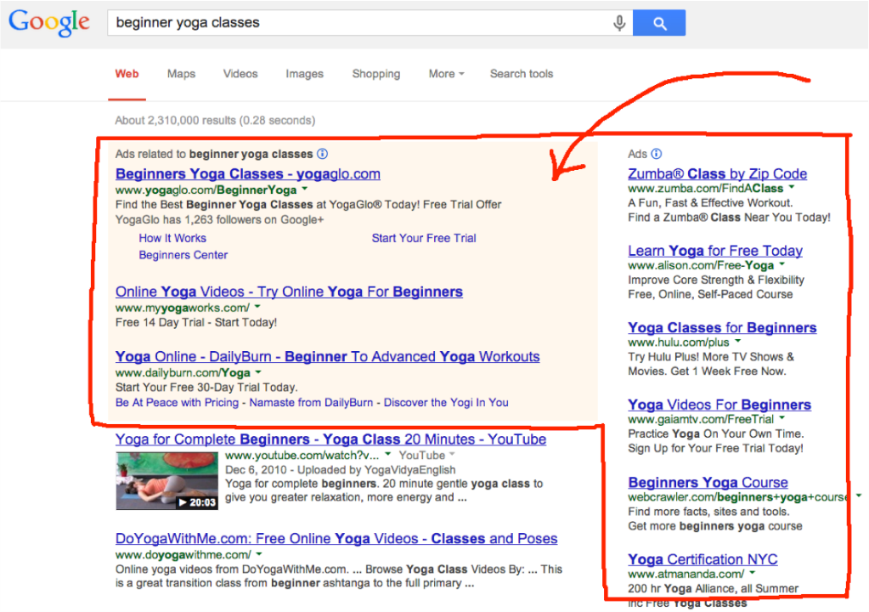
1.2. Dữ liệu đang biến đổi thế giới
Bài 01
[Trường hợp nghiên cứu 1] Công cụ tìm kiếm
Google Ads
Cho phép doanh nghiệp tiếp cận mọi người khi họ tìm kiếm từ khóa hoặc duyệt các trang web có chủ đề liên quan đến doanh nghiệp đó
Notes:
[Hướng dẫn của giảng viên]
Trường hợp đầu tiên là công cụ tìm kiếm, Google.
“Công cụ tìm kiếm” là một số cơ chế được liên kết với nhau hoạt động cùng nhau để xác định các phần nội dung web — hình ảnh, video, trang web, v.v. — dựa trên các từ bạn nhập vào thanh tìm kiếm.
[Thông điệp chính]
Google đã và đang sử dụng các công cụ tìm kiếm và nền tảng của mình để cung cấp các quảng cáo tùy chỉnh trên các trang web.
Google theo dõi các hoạt động lướt web của chúng ta và nhấp vào luồng và xác định quảng cáo phù hợp nhất để đặt trước mặt chúng ta.
Quảng cáo cá nhân hóa
Nếu quảng cáo cá nhân hóa được bật, Google sẽ sử dụng thông tin của bạn để làm cho quảng cáo của bạn hữu ích hơn cho bạn.
Ví dụ: trang web bán xe đạp leo núi có thể sử dụng dịch vụ quảng cáo của Google.
Sau khi truy cập trang web đó, bạn có thể thấy quảng cáo về xe đạp leo núi trên một trang web khác hiển thị quảng cáo do Google phân phát.

Slide 18

1.2. Dữ liệu đang biến đổi thế giới
Bài 01
Google đã kiếm được bao nhiêu tiền?
Câu hỏi
Trong năm tài chính 2020, Google đã kiếm được bao nhiêu tiền?
Notes:
[Thông điệp chính]
Google là một trong những công ty tiêu biểu tận dụng tốt dữ liệu. Nó đã kiếm được doanh thu đáng kinh ngạc 181,7 tỷ đô la (146,9 tỷ đô la doanh thu quảng cáo). Điều này cho thấy giá trị của thông tin to lớn và quan trọng như thế nào.

Slide 19
1.2. Dữ liệu đang biến đổi thế giới
Bài 01
Google đã kiếm được bao nhiêu tiền?
Câu trả lời
Trong năm tài chính 2020, Google đã kiếm được bao nhiêu tiền?
181.69 Tỷ Đô la
Notes:
[Thông điệp chính]
Google là một trong những công ty tiêu biểu tận dụng tốt dữ liệu. Nó đã kiếm được doanh thu đáng kinh ngạc 181,7 tỷ đô la (146,9 tỷ đô la doanh thu quảng cáo). Điều này cho thấy giá trị của thông tin to lớn và quan trọng như thế nào.

Slide 20

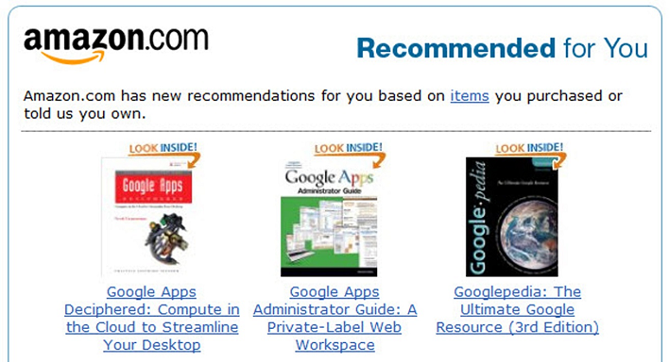
1.2. Dữ liệu đang biến đổi thế giới
Bài 01
[Trường hợp nghiên cứu 2] Thương mại điện tử
Amazon sử dụng dữ liệu để bán hàng theo nhu cầu của bạn
35% doanh thu
Amazon hiện đang sử dụng tính năng lọc cộng tác giữa các mặt hàng, giúp chia tỷ lệ thành các tập dữ liệu lớn và đưa ra các đề xuất chất lượng cao theo thời gian thực
35% doanh số bán hàng từ các đề xuất sản phẩm
Notes:
[Thông điệp chính]
Big Data sẽ biến đổi thị trường thương mại điện tử như thế nào?
Big Data cho phép các công ty thương mại điện tử cải thiện việc ra quyết định, đạt được lợi thế cạnh tranh, nâng cao hiệu suất, sản phẩm và quy trình hoạt động của họ.
Nó cũng cho phép phân tích hành vi của khách hàng và thúc đẩy việc khám phá những thông tin chi tiết có thể hành động.
[Tài liệu tham khảo]
https://www.statista.com/topics/871/online-shopping/
http://barc-research.com/research/big-data-use-cases-2015/

Slide 21

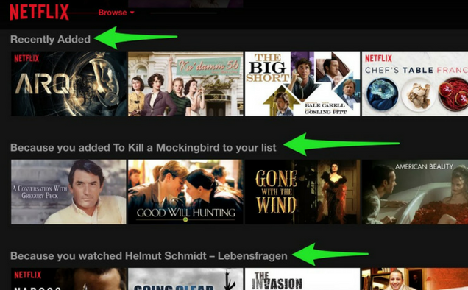
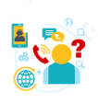


1.2. Dữ liệu đang biến đổi thế giới
Bài 01
[Trường hợp nghiên cứu 3] Nội dung kinh doanh
Đề xuất video của Netflix
75% video phát trực tuyến từ các đề xuất
Thấu hiểu hành vi người dùng thông qua tác động của Chất lượng trải nghiệm
Cá nhân hóa trải nghiệm phát trực tuyến
Tối ưu hóa tìm kiếm nội dung
[Trang cá nhân]
Notes:
[Hướng dẫn của giảng viên]
Netflix sử dụng phân tích dữ liệu như thế nào? Bằng cách thu thập dữ liệu từ 151 triệu người đăng ký của họ và triển khai các mô hình phân tích dữ liệu để khám phá hành vi và kiểu mua hàng của khách hàng.
Sau đó, sử dụng thông tin đó để giới thiệu phim và chương trình truyền hình dựa trên sở thích của người đăng ký.
Theo Netflix, hơn 75% hoạt động của người xem dựa trên các đề xuất được cá nhân hóa.
Netflix thu thập một số điểm dữ liệu để tạo hồ sơ chi tiết về người đăng ký.
Hồ sơ chi tiết hơn nhiều so với các diện mạo được tạo thông qua tiếp thị thông thường.
Đáng chú ý nhất, Netflix thu thập dữ liệu tương tác và phản hồi của khách hàng đối với một chương trình truyền hình.
Ví dụ: Netflix biết ngày giờ người dùng xem chương trình, thiết bị được sử dụng, nếu chương trình bị tạm dừng, người xem có tiếp tục xem sau khi tạm dừng không?
Mọi người có xem hết một chương trình truyền hình hay không, mất bao lâu để người dùng xem hết một chương trình, v.v.
Netflix thậm chí còn có ảnh chụp màn hình của những cảnh mọi người có thể đã xem đi xem lại, nội dung xếp hạng được đưa ra, số lượt tìm kiếm và nội dung được tìm kiếm. Với dữ liệu này, Netflix có thể tạo hồ sơ chi tiết về người dùng của mình.
Để thu thập tất cả dữ liệu này và khai thác nó thành thông tin có ý nghĩa, Netflix yêu cầu phân tích dữ liệu.
Ví dụ: Netflix sử dụng thuật toán đề xuất để đề xuất các chương trình truyền hình và phim dựa trên sở thích của người dùng.
[Thông điệp chính]
Netflix là một dịch vụ phát trực tuyến cung cấp nhiều chương trình truyền hình, phim, phim hoạt hình, phim tài liệu từng đoạt giải thưởng, v.v. trên hàng nghìn thiết bị được kết nối internet. Netflix sử dụng dữ liệu lớn và máy học để đưa ra đề xuất.
Trong thời đại của đại dịch và corvid 19, Netflix đã chứng kiến ​​sự tăng trưởng vượt bậc.
Động lực chính thúc đẩy sự thành công của Netflix là khả năng đưa ra các đề xuất tùy chỉnh cho nội dung mà chúng ta yêu thích.
[Tài liệu tham khảo]
https://www.netflix.com/

Slide 22

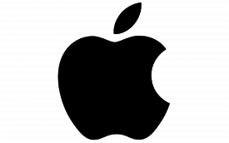













1.2. Dữ liệu đang biến đổi thế giới
Bài 01
Thay đổi người bảo vệ – Vốn hóa thị trường
2009
2021
Dầu
&
Khí đốt
Công nghệ
Công nghệ
Dầu
&
Khí đốt
Tài nguyên quý giá nhất thế giới không còn là dầu mỏ mà là dữ liệu
Notes:
[Thông điệp chính]
Đây là những công ty lớn nhất thế giới tính theo vốn hóa thị trường.
Danh sách này được cập nhật đến ngày 23 tháng 6 năm 2021.
Vấn đề là chúng ta thấy sự kết hợp giữa các công ty dầu mỏ và công nghệ có mức vốn hóa thị trường lớn nhất vào năm 2009 và chỉ 12 năm sau, tất cả các công ty hàng đầu đều là công ty dựa trên dữ liệu.
[Tài liệu tham khảo]
https://www.statista.com/statistics/263264/top-companies-in-the-world-by-market-capitalization/

Slide 23
Bài 1.
Tổng quan và nền tảng của Big Data
1.1. Dữ liệu trong lịch sử loài người
1.2. Dữ liệu đang biến đổi thế giới
1.3. Tại sao cần Big Data
1.4. Thay đổi cách xử lý Big Data

Slide 24

1.3. Tại sao cần Big Data
Bài 01
Big Data là gì?
[Thảo luận]
Khai thác dữ liệu?
Thu thập dữ liệu từ SNS, Blog, Chat, Web?
Công cụ giúp tăng doanh số và doanh thu?
Một cách để dự đoán tương lai?
Một cách để hiểu rõ hơn về khách hàng?
Notes:
[Hướng dẫn của giảng viên]
Có rất nhiều nhầm lẫn và thông tin sai lệch liên quan đến Big Data.
Chúng ta sẽ khám phá Big Data là gì.
Khuyến khích sinh viên tham gia bằng cách nói lên suy nghĩ của họ về Big Data là gì?

Slide 25
1.3. Tại sao cần Big Data
Bài 01
Ý nghĩa của Big Data
Các tập dữ liệu cực lớn có thể được phân tích bằng máy tính để tiết lộ các mẫu, xu hướng và mối liên hệ, đặc biệt liên quan đến hành vi và tương tác của con người.
- Oxford Languages -
Big Data là tài sản thông tin có khối lượng lớn, tốc độ cao và/hoặc có tính đa dạng cao, đòi hỏi các hình thức xử lý thông tin đổi mới, hiệu quả về chi phí cho phép nâng cao hiểu biết sâu sắc, ra quyết định và tự động hóa quy trình.
- Gartner Glossary -
Notes:
[Hướng dẫn của giảng viên]
Mô tả định nghĩa cơ bản và thực tế là có nhiều định nghĩa khác nhau về Big Data. Tại sao các định nghĩa không hoàn toàn giống nhau? Chúng ta sẽ thấy lý do tại sao trong slide tiếp theo.

Slide 26
1.3. Tại sao cần Big Data
Bài 01
Hiểu về Big Data
Big Data là gì? → Tại sao lại là Big Data?
Cố gắng trả lời Big Data là gì có thể là một câu hỏi sai
Cách tốt nhất để hiểu Big Data là gì để hỏi- "Tại sao Big Data ra đời?"
Nó đang cố gắng giải quyết những điểm đau nào?
Notes:
[Thông điệp chính]
Khi cố gắng trả lời Big Data “là gì”, trước tiên chúng ta sẽ trả lời "tại sao" Big Data.
Tại sao nó ra đời.
Điều gì đã xảy ra trên thế giới để thúc đẩy nó?
Nó đã cố gắng giải quyết những điểm đau nào?

Slide 27

1.3. Tại sao cần Big Data
Bài 01
Quan điểm về Big Data
[Thảo luận]
Đó là một cái quạt!
Đó là một ngọn giáo!
Đó là một bức tường!
Đó là một sợi dây!
Nó là một con Rắn!
Đó là một bức tường!
Notes:
[Hướng dẫn của giảng viên]
Khuyến khích học viên thảo luận về quan điểm và góc nhìn của họ về Big Data.
Bức tranh trên nói về ''Người mù và con voi''. Đó là một bài thơ dựa trên truyện ngụ ngôn Ấn Độ kể về sáu người mù lần đầu tiên trong đời bắt gặp một con voi và cố gắng hình dung nó bằng cách chạm vào nó.
Tuy nhiên, tất cả những người mù đều cảm nhận được một bộ phận khác của con voi, dẫn đến sự bất đồng hoàn toàn về con voi là gì.
Câu chuyện minh họa cách con người có xu hướng coi những trải nghiệm từng phần của họ là sự thật toàn bộ và quan điểm cá nhân của họ là phiên bản duy nhất của thực tế.
Tuy nhiên, nhận thức của họ rất hạn chế; người ta nên nhớ rằng họ có thể chỉ đúng một phần và chỉ nắm giữ một phần thông tin.
[Thông điệp chính]
Tùy thuộc vào quan điểm, Big Data có thể được hiểu khác nhau.

Slide 28
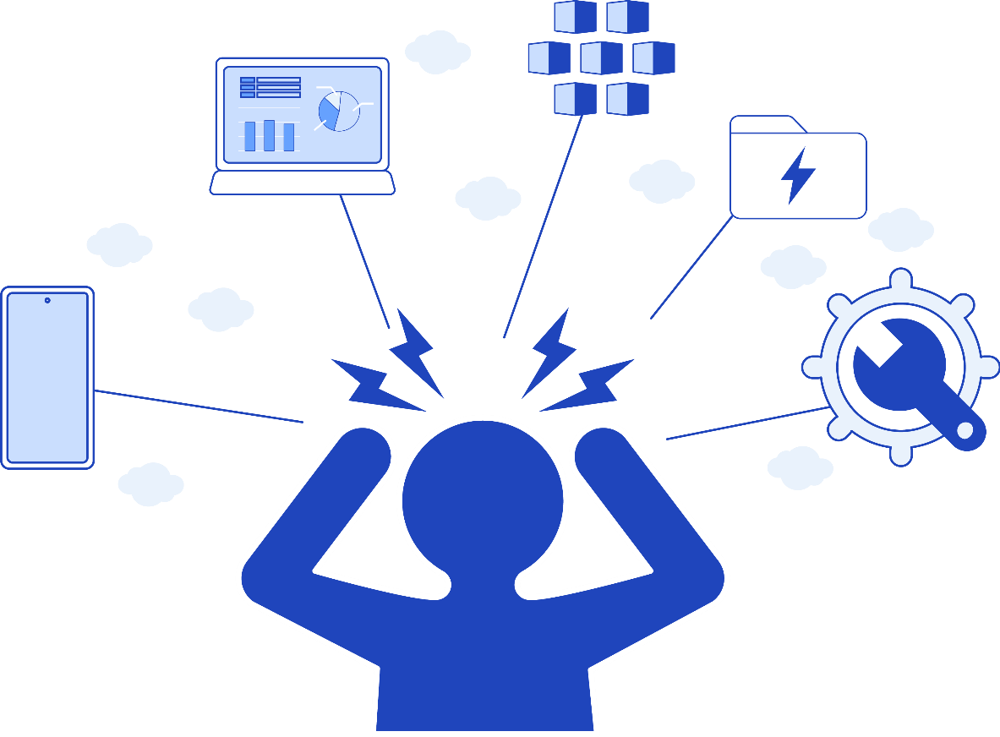
1.3. Tại sao cần Big Data
Bài 01
Điểm đau là gì?
Điểm đau chính của trường dữ liệu
Phương tiện lưu trữ
Khả năng mở rộng
Kết nối mạng
Chuyển đổi dữ liệu dưới mức tối ưu
Bảo mật dữ liệu
Notes:
[Hướng dẫn của giảng viên]
Chúng tôi muốn nhấn mạnh rằng công nghệ thường không "tự dưng xảy ra".
Người ta nói rằng con người được thúc đẩy bởi "tìm kiếm niềm vui" và "tránh đau đớn". Trong số hai, "tránh đau đớn" là động lực và động cơ mạnh mẽ hơn.
Hệ quả tất yếu của kinh doanh là tăng lợi nhuận đồng thời giảm chi phí.
Động lực thúc đẩy cải tiến công nghệ phản ánh những động cơ này và vì vậy chúng ta thường có thể hiểu tại sao một số công nghệ ra đời khi chúng ta xem xét những vấn đề khó khăn mà những công nghệ đó giúp giảm bớt.
[Thông điệp chính]
Phương tiện lưu trữ
Tắc nghẽn đầu vào/đầu ra của đĩa là một nguyên nhân phổ biến gây ra sự chậm trễ trong quá trình xử lý dữ liệu. Và có một vài thủ thuật có thể giúp giảm thiểu tác động.
Và giải pháp cho vấn đề tương tự có thể là nâng cấp ổ cứng thể rắn (SSD) cơ sở hạ tầng dữ liệu của bạn – chạy nhanh hơn. Tùy chọn thứ hai xử lý dữ liệu trong bộ nhớ – nhanh hơn so với việc dựa vào bộ nhớ thông thường.
Khả năng mở rộng
Nếu cơ sở hạ tầng dữ liệu không thể tăng kích thước khi dữ liệu tăng lên, thì nó sẽ làm giảm khả năng biến dữ liệu thành giá trị của bạn. Mặt khác, bạn sẽ không muốn duy trì cơ sở hạ tầng dữ liệu lớn hơn đáng kể so với dữ liệu bạn cần. Nếu không, nó sẽ giống như bạn đang trả tiền thuê căn hộ mà bạn không ở.
Một trong những giải pháp cho vấn đề tương tự là triển khai khối lượng công việc dữ liệu lớn trên đám mây, nơi bạn có thể tăng/giảm kích thước cơ sở hạ tầng hầu như ngay lập tức theo nhu cầu của mình.
Nếu không muốn chuyển tất cả khối lượng công việc dữ liệu lớn của mình sang đám mây, bạn có thể cân nhắc giữ hầu hết khối lượng công việc tại chỗ và cơ sở hạ tầng đám mây có thể xử lý tác động lan tỏa.
Kết nối mạng
Mọi thứ có thể đi sai do nhiều lý do.
Và đây là những vấn đề phổ biến nhất mà bạn có thể gặp phải – đó là sự chậm trễ hoặc ngăn cản bạn chuyển đổi dữ liệu lớn thành giá trị. Một trong những giải pháp là trả tiền cho băng thông nhiều hơn và tốt hơn.
Cách tiếp cận tốt hơn là kiến trúc cơ sở hạ tầng dữ liệu lớn của bạn theo cách giảm thiểu lượng truyền dữ liệu – điều cần xảy ra qua mạng.
Ví dụ: sử dụng các công cụ phân tích dựa trên đám mây để phân tích dữ liệu được thu thập trên đám mây, thay vì tải dữ liệu xuống vị trí tiền đề trước.
Chuyển đổi dữ liệu dưới mức tối ưu
Thông thường, các ứng dụng cấu trúc dữ liệu theo cách phù hợp nhất với chúng mà không cần cân nhắc xem những cấu trúc đó sẽ hoạt động tốt như thế nào đối với các ứng dụng hoặc bối cảnh khác.
Lý do chuyển đổi dữ liệu là khá quan trọng.
Nó sẽ cho phép bạn chuyển đổi dữ liệu từ định dạng này sang định dạng khác.
Và nếu thực hiện không chính xác – việc chuyển đổi dữ liệu có thể nhanh chóng gây ra nhiều rắc rối hơn mức đáng có.
Và nếu bạn tự động hóa quá trình chuyển đổi dữ liệu và đảm bảo chất lượng của dữ liệu thu được, bạn sẽ tối đa hóa khả năng đáp ứng nhu cầu dữ liệu lớn của cơ sở hạ tầng dữ liệu, bất kể cơ sở hạ tầng của bạn được xây dựng như thế nào.
Bảo mật dữ liệu
Như chúng ta đã biết, Big Data đi kèm với rủi ro lớn.
Đầu vào Big Data đến từ nhiều nguồn – điều quan trọng là phải đảm bảo rằng tất cả dữ liệu đi vào đều được bảo mật. Trojan lọt vào có thể phá hoại toàn bộ hệ thống.
Khá dễ dàng để thao tác Big Data ở cấp độ xử lý, vì các công cụ xử lý Dữ liệu lớn không được thiết kế với mục đích bảo mật cao cấp như vậy.

Slide 29
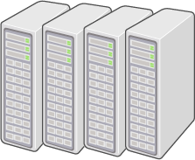
1.3. Tại sao cần Big Data
Bài 01
Xử lý dữ liệu trước Big Data
ETL
Extract
Transform
Load
(Trích xuất
Biến đổi
Tải)
Hệ điều hành
Phân tích OLAP
Siêu dữ liệu
ERP
Dữ liệu tóm tắt
Dữ liệu thô
Báo cáo
CRM
Kho dữ liệu
Các tập tin phẳng
Khai thác dữ liệu
Notes:
[Hướng dẫn của giảng viên]
Không thảo luận về OLTP (xử lý giao dịch trực tuyến) và OLAP (xử lý phân tích trực tuyến) tại đây.
Chúng tôi không muốn dành thời gian thảo luận về một số chi tiết kỹ thuật trong chương này.
Những khái niệm này sẽ được đề cập chi tiết ở chương sau.
[Thông điệp chính]
Ở đây chúng tôi chỉ ra cách con người thường xử lý dữ liệu trong thời đại Kho dữ liệu doanh nghiệp.
Kho dữ liệu là một hệ thống được sử dụng để báo cáo và phân tích dữ liệu, đồng thời được coi là thành phần cốt lõi của hoạt động kinh doanh thông minh.
Nó là kho lưu trữ trung tâm của dữ liệu tích hợp từ một hoặc nhiều nguồn khác nhau.
Thông thường, dữ liệu đang được tạo ở nhiều địa điểm và phòng ban.
Mỗi silo dữ liệu được tạo ra này đã được hợp nhất, xử lý và làm sạch để chuẩn bị cho phân tích.

Slide 30
1.3. Tại sao cần Big Data
Bài 01
Silo dữ liệu và kho dữ liệu doanh nghiệp
EDW
Thu thập dữ liệu có cấu trúc từ các silo dữ liệu khác nhau
Dữ liệu tài chính
Yêu cầu dữ liệu
Tạo bảng từ silo dữ liệu
Dữ liệu nhân sự
Dữ liệu trung tâm cuộc gọi bệnh nhân
Nối các bảng lại với nhau để kết hợp thông tin từ nhiều nguồn dữ liệu để tạo chế độ xem hoặc thông tin chi tiết về hoạt động của Doanh nghiệp
Dữ liệu nhà thuốc
Những nguồn khác
Dữ liệu lâm sàng
Notes:
[Hướng dẫn của giảng viên]
Giải thích các silo dữ liệu và dữ liệu được tạo ra từ các phần khác nhau trong hoạt động của một Doanh nghiệp.
Khi giải thích dữ liệu có cấu trúc, cách dễ nhất là sử dụng các bảng Excel làm phép loại suy.
Nếu Excel quá đặc thù của Microsoft, hãy sử dụng một số phép loại suy khác.
Ở đây chúng ta sẽ sử dụng các thuật ngữ "bảng" và "khung nhìn" – tuy nhiên không cần phải tìm hiểu kỹ thuật và thảo luận trong ngữ cảnh cơ sở dữ liệu quan hệ.
Chúng tôi sẽ đề cập đến những chi tiết này sau.
Ở đây các bảng và dạng xem nên được sử dụng một cách tổng quát.
[Thông điệp chính]
Chúng ta có thể xác định dữ liệu được tạo từ nhiều nguồn khác nhau từ trang trình bày trước dưới dạng silo dữ liệu.
Những dữ liệu này được xử lý, tinh chỉnh và đưa vào Kho dữ liệu doanh nghiệp nơi cơ sở dữ liệu quan hệ được sử dụng nơi các bảng được nối để hiểu rõ hơn.
Đây là một quy trình đơn giản về cách sắp xếp các kho lưu trữ dữ liệu trong kho dữ liệu và cách dữ liệu truyền từ hệ thống nguồn đến người dùng thông qua các kho lưu trữ dữ liệu này.
[Nguồn tài liệu tham khảo]
Data warehouse
https://en.wikipedia.org/wiki/Data_warehouse

Slide 31
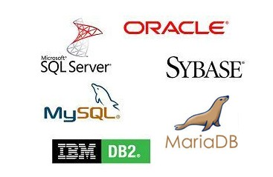
1.3. Tại sao cần Big Data
Bài 01
Hệ thống quản lý cơ sở dữ liệu quan hệ
Ứng dụng RDBMS
Dữ liệu có cấu trúc
Nó tuân thủ một mô hình dữ liệu được xác định trước và do đó rất dễ phân tích.
Nó phù hợp với định dạng bảng có mối quan hệ giữa các hàng và cột khác nhau.
Notes:
[Hướng dẫn của giảng viên]
Đây là slide để giải thích RDBMS. Tuy nhiên, vẫn giữ cho cuộc trò chuyện nhẹ nhàng.
Chúng tôi không muốn làm sinh viên choáng ngợp với các khái niệm RDBMS như chuẩn hóa, lập chỉ mục, khóa chính, khóa ngoại, v.v.
Điều quan trọng nhất cần loại bỏ là dữ liệu là dữ liệu có cấu trúc.
Hãy coi slide này như một cách giới thiệu thuật ngữ RDBMS.
[Thông điệp chính]
Định nghĩa chung về những gì cấu thành một hệ thống cơ sở dữ liệu quan hệ là ở mức tối thiểu,
Trình bày dữ liệu cho người dùng dưới dạng quan hệ (bản trình bày ở dạng bảng, tức là dưới dạng tập hợp các bảng với mỗi bảng bao gồm một tập hợp các hàng và cột)
Cung cấp các toán tử quan hệ để thao tác dữ liệu ở dạng bảng.
Dữ liệu có cấu trúc thường được lưu trữ trong cơ sở dữ liệu quan hệ (RDBMS).
Nó có thể bao gồm các số và văn bản, đồng thời việc tìm nguồn có thể diễn ra tự động hoặc thủ công, miễn là nó nằm trong cấu trúc RDBMS.
Cấu trúc này giúp dễ dàng định vị và truy cập các giá trị cụ thể trong cơ sở dữ liệu.
Hầu hết các ứng dụng DBMS nổi tiếng (Cơ sở dữ liệu Oracle, MySQL, Microsoft SQL Server và IBM DB2) đều thuộc danh mục RDBMS.
[Nguồn tài liệu tham khảo]
https://en.wikipedia.org/wiki/Relational_database

Slide 32









1.3. Tại sao cần Big Data
Bài 01
Sự phát triển của kỷ nguyên Dot Com
World Wide Web trở nên phổ biến và các công ty Internet
Notes:
[Thông điệp chính]
Sau Y2K, chúng ta bắt đầu thấy sự ổn định của các công ty dot com.
Nhiều công ty dot com "tôi cũng vậy" đã thất bại và giờ đây các công ty dot com đã trưởng thành và khả thi đang tung hoành trên Internet.
Mỗi phút của mỗi ngày, những điều sau đây xảy ra trên internet:
Mạng xã hội rất là KHỔNG LỒ – có gần 300 triệu người dùng mạng xã hội mới mỗi năm. Đó là 550 người dùng phương tiện truyền thông xã hội mới mỗi phút.
Kể từ năm 2013, số lượng Tweet mỗi phút đã tăng 58% lên hơn 474.000 Tweet MỖI PHÚT vào năm 2019!
Việc sử dụng Youtube đã tăng hơn gấp ba lần từ năm 2014-2016 với việc người dùng tải lên 400 giờ video mới mỗi phút mỗi ngày! Giờ đây, vào năm 2019, người dùng đang xem 4.333.560 video mỗi phút. Và 300 giờ video được tải lên YouTube mỗi phút!
Người dùng Instagram tải lên hơn 100 triệu ảnh và video mỗi ngày. Đó là 69,444 triệu bài đăng mỗi phút!
Người dùng dành gần một giờ mỗi ngày trên Facebook, nhưng Instagram và Snapchat đang nhanh chóng bắt kịp.
Kể từ năm 2013, số lượng Bài đăng trên Facebook được chia sẻ mỗi phút đã tăng 22%, từ 2,5 triệu lên 3 triệu bài đăng mỗi phút vào năm 2016. Con số này đã tăng hơn 300 phần trăm, từ khoảng 650.000 bài đăng mỗi phút vào năm 2011!
Mỗi phút trên Facebook: 510.000 bình luận được đăng, 293.000 trạng thái được cập nhật và 136.000 ảnh được tải lên.
Hơn 3,5 tỷ lượt tìm kiếm trên Google được thực hiện trên toàn thế giới mỗi phút mỗi ngày. Đó là 2 nghìn tỷ lượt tìm kiếm mỗi năm trên toàn thế giới. Đó là hơn 40.000 truy vấn tìm kiếm mỗi giây!
[Nguồn tài liệu tham khảo]
https://blog.microfocus.com/how-much-data-is-created-on-the-internet-each-day

Slide 33







1.3. Tại sao cần Big Data
Bài 01
Các trang web hàng đầu tạo ra các loại dữ liệu khác nhau
Văn bản và Siêu văn bản: hộp cuộn, Siêu văn bản, Đồng bộ hóa với âm thanh, Đã sao chép, Bản nhạc có thể tìm kiếm, Chú thích cho phim
Video: video tiêu chuẩn, ảnh toàn cảnh thực tế ảo và các đối tượng thực tế ảo
Hoạt ảnh
Đồ họa: Đồ họa bitmap 2D, đồ họa dựa trên vector 2D, hình ảnh 3D
Âm thanh: Âm thanh số hóa, MIDI
Notes:
[Hướng dẫn của giảng viên]
Thay vì tập trung vào tên của các trang web, hãy thảo luận về các loại dữ liệu khác nhau được tạo ra trong các trang web này.
Cụ thể hơn, chúng tôi muốn chỉ ra rằng rất nhiều nội dung đa phương tiện, dữ liệu phi cấu trúc và bán cấu trúc đang được tạo ra.
[Thông điệp chính]
Văn bản và Siêu văn bản
Văn bản là dữ liệu bao gồm các ký tự có thể in được, được phân tách bằng ký tự khoảng trắng (ký tự không in được).
Nó thô là một chuỗi các số 1 và 0, được nhóm thành tám bit (byte) bằng cách sử dụng một mã chung được gọi là ASCII (Mã tiêu chuẩn Mỹ để trao đổi thông tin).
Trong đa phương tiện, văn bản có thể được sử dụng theo nhiều cách khác nhau.
Siêu văn bản và Siêu phương tiện (hypermedia)
Phương tiện tương tác là việc kiểm soát một sản phẩm đa phương tiện, tương tác với nó và đưa ra quyết định bởi người dùng.
Thông thường, điều này có nghĩa là một hình thức siêu phương tiện được sử dụng.
Siêu văn bản chỉ đơn giản là văn bản hoạt động như một nút bấm.
Khi văn bản được gạch chân hoặc tô sáng được chọn, nó sẽ đưa người dùng đến một mục có liên quan.
Tài liệu làm việc hiện tại không đóng khi siêu văn bản được chọn.
Cùng với nhau, tất cả các loại siêu kết nối được gọi là hypermedia.
Đồ họa
Đồ họa máy tính là một mô tả tĩnh bằng hình ảnh của dữ liệu có thể được ánh xạ bit hoặc dựa trên vector0. Đồ họa có thể ở dạng 2D hoặc 3D.
Âm thanh
Âm thanh đóng vai trò quan trọng trong việc tạo kết nối cảm xúc với khán giả hoặc người dùng.
Âm thanh trên máy tính là dữ liệu số thể hiện âm thanh (giọng nói, nhạc, hiệu ứng âm thanh và nhạc nền).
Âm thanh có tầm quan trọng hơn là chỉ nhấn mạnh vào các yếu tố hình ảnh; cấp độ giao tiếp thứ hai. Có hai loại âm thanh kỹ thuật số chính: Giao diện Kỹ thuật số Nhạc cụ (MIDI) và Tệp âm thanh số hóa.
Cả hai loại được sử dụng chủ yếu trong đa phương tiện.
Video
Video bao gồm các khung riêng biệt của đồ họa bitmap tiến triển, được hiển thị nhanh chóng, tạo ảo giác về chuyển động.
Điều này thường được sử dụng bằng kỹ thuật nén. Máy tính yêu cầu video phải được số hóa.
Hoạt ảnh
Hoạt ảnh đã được sử dụng trong hơn 100 năm.
Hoạt ảnh là ảo giác về chuyển động được tạo ra bởi một loạt các đồ họa tĩnh được hiển thị nhanh chóng trước mắt.
Mỗi đồ họa hơi khác so với trước đó.
[Tài liệu tham khảo]
https://sites.google.com/site/bdcist9ep/home/theory/multimedia-data-types

Slide 34

1.3. Tại sao cần Big Data
Bài 01
Điện thoại thông minh ở mọi nơi
Lượng dữ liệu di động cũng tăng vọt
Notes:
[Thông điệp chính]
Sự ra đời của điện thoại thông minh thực sự là một yếu tố thay đổi cuộc chơi.
Đột nhiên, hầu hết mọi người trên hành tinh đều trở thành người tiêu dùng dữ liệu và nội dung cũng như nhà sản xuất.
Một lần nữa, vấn đề là lượng dữ liệu được tạo ra.
Lượng dữ liệu di động cũng tăng vọt - vào đầu năm 2014, điện thoại di động/máy tính bảng đã tải lên và tải xuống khoảng 2 exabyte (1 exabyte = 1 tỷ gigabyte) dữ liệu. Vào đầu năm 2017, dữ liệu được tạo trên thiết bị di động đã tăng gấp bốn lần lên hơn 8 exabyte.
Vào đầu năm 2017, có 394 tỷ người dùng internet di động. Hiện có hơn 5 tỷ người dùng thiết bị di động vào năm 2019. Tỷ lệ thâm nhập 67% của toàn bộ dân số toàn cầu.
Khoảng 21,9 tỷ tin nhắn văn bản được gửi mỗi ngày trong năm 2017, so với 7 tỷ trong năm 2016 – tăng 17% chỉ trong một năm.
[Tài liệu tham khảo]
https://blog.microfocus.com/how-much-data-is-created-on-the-internet-each-day/

Slide 35
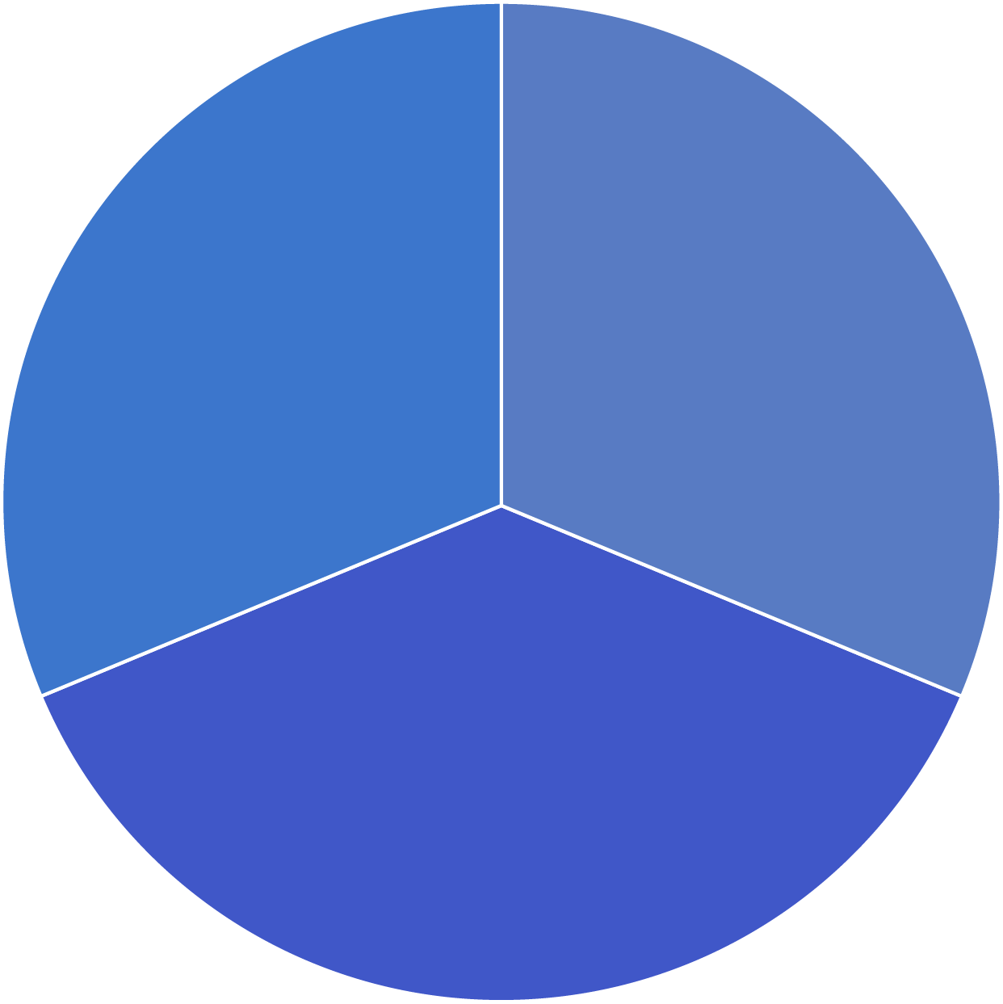
1.3. Tại sao cần Big Data
Bài 01
Đặc điểm của Big Data
Kích thước của Big Data
Sự đa dạng của Big Data có cấu trúc, không có cấu trúc
Khối lượng
Sự đa dạng
Tốc độ
Tốc độ mà dữ liệu đang được tích lũy
Notes:
[Hướng dẫn của giảng viên]
Chúng tôi sẽ bắt đầu đưa tin về 3V phổ biến của Dữ liệu lớn – Khối lượng, Sự đa dạng và Tốc độ.
3V là chìa khóa để hiểu cách chúng ta có thể đo lường dữ liệu lớn và mức độ khác biệt của ‘big data' so với dữ liệu kiểu cũ.
[Thông điệp chính]
Three characteristics of big data:
1) Khối lượng
Nó đề cập đến kích thước của Dữ liệu lớn. Dữ liệu có thể được coi là Dữ liệu lớn hay không dựa trên khối lượng.
Khối lượng dữ liệu tăng nhanh là do lưu lượng điện toán đám mây, IoT, lưu lượng di động, v.v.
2) Sự đa dạng
Nó đề cập đến dữ liệu Có cấu trúc, Bán cấu trúc và Không có cấu trúc do các nguồn dữ liệu khác nhau do con người hoặc máy tạo ra.
3) Vận tốc
Tốc độ này đề cập đến tốc độ tích lũy dữ liệu. Điều này chủ yếu là do IoT, dữ liệu di động, phương tiện truyền thông xã hội, v.v.
Dữ liệu lớn được xác định bởi “3Vs”, tuy nhiên trong những năm gần đây, có “5Vs” chứa cả Độ chính xác và Giá trị.
Đơn giản khái niệm 5 V’s là “5 V’s = 3 V’s + Veracity + Value”.

Slide 36
1.3. Tại sao cần Big Data
Bài 01
Tăng Định lượng Dữ liệu - Khối lượng
Bao nhiêu dữ liệu được tạo ra mỗi ngày
Vào năm 2020, mọi người tạo ra 1,7 MB dữ liệu mỗi giây.
Đến năm 2022, 70% GDP toàn cầu sẽ được số hóa.
Vào năm 2021, 68% người dùng Instagram xem ảnh của các thương hiệu.
Đến năm 2025, hơn 200 zettabyte dữ liệu sẽ được lưu trữ trên đám mây trên toàn cầu.
Vào năm 2020, người dùng đã gửi khoảng 500.000 Tweet mỗi ngày.
Đến cuối năm 2020, 44 zettabyte sẽ tạo nên toàn bộ vũ trụ kỹ thuật số.
Mỗi ngày có 306,4 tỷ email được gửi và 500 triệu Tweet được tạo.
Dữ liệu được tạo ra hàng ngày, ước tính hiện tại là 1,145 nghìn tỷ MB mỗi ngày.
Notes:
[Hướng dẫn của giảng viên]
Slide này giới thiệu bằng các con số, lượng dữ liệu được tạo ra.
Ngày nay, các doanh nghiệp lớn đang xử lý dữ liệu trong phạm vi Petabyte. Vậy bao nhiêu dữ liệu là một petabyte?
Bytes(8 Bits)
Kilobyte (1000 Bytes)
Megabyte (1,000,000 Bytes)
Gigabyte (1,000,000,000 Bytes)
Terabyte (1,000,000,000,000 Bytes)
Petabyte (1,000,000,000,000,000 Bytes)
Exabyte (1,000,000,000,000,000,000 Bytes)
[Thông điệp chính]
Giờ đây, bạn có thể xem lượng dữ liệu được tạo ra mỗi ngày, cũng như lượng dữ liệu chúng tôi sử dụng thường xuyên.
Bạn có thể ngạc nhiên khi biết rằng:
Vào năm 2020, mọi người tạo ra 1,7 MB dữ liệu mỗi giây.
Đến năm 2022, 70% GDP toàn cầu sẽ được số hóa.
Vào năm 2021, 68% người dùng Instagram xem ảnh của các thương hiệu.
Đến năm 2025, hơn 200 zettabyte dữ liệu sẽ được lưu trữ trên đám mây trên toàn cầu.
Vào năm 2020, người dùng đã gửi khoảng 500.000 Tweet mỗi ngày.
Đến cuối năm 2020, 44 zettabyte sẽ tạo nên toàn bộ vũ trụ kỹ thuật số.
Mỗi ngày có 306,4 tỷ email được gửi và 500 triệu Tweet được tạo.
[Tài liệu tham khảo]
https://techjury.net/blog/how-much-data-is-created-every-day/#gref

Slide 37
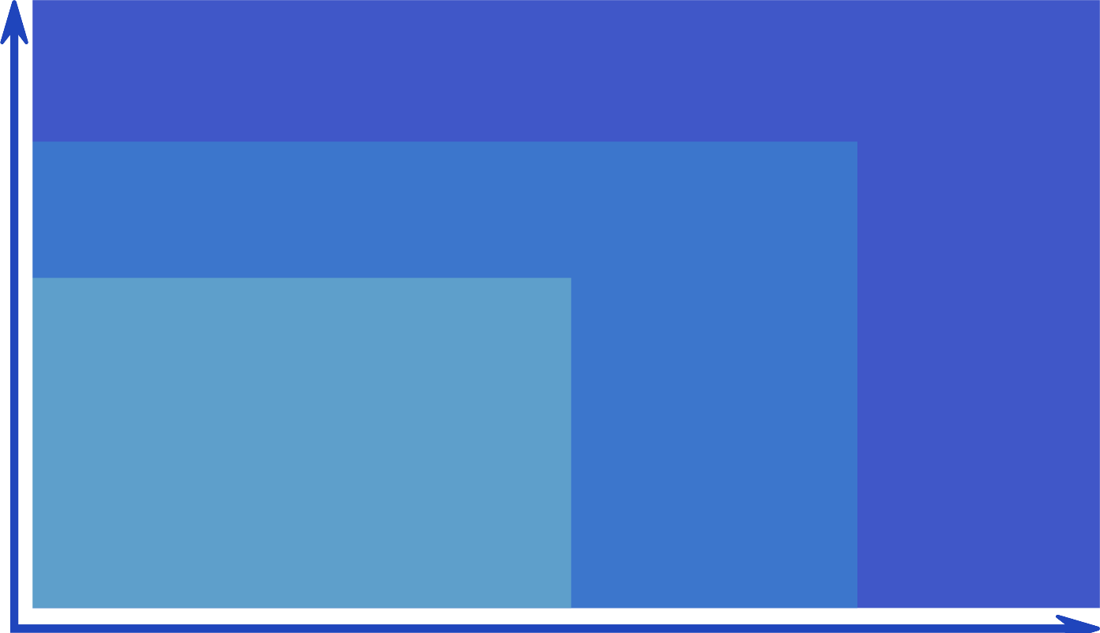
1.3. Tại sao cần Big Data
Bài 01
Thay đổi hồ sơ dữ liệu – Sự đa dạng
Thay đổi hồ sơ dữ liệu
Dữ liệu giao dịch
Dữ liệu khoa học
Dữ liệu cảm biến
Dữ liệu truyền thông xã hội
Dữ liệu doanh nghiệp
Dữ liệu công cộng
Peta
bytes
Click Stream
Wikis/Blogs
Cảm biến/thiết bị RFID
Tâm lý xã hội
Âm thanh/Video
Big Data
Tệp nhật ký
Không gian & GPS
Tọa độ
Nguồn cấp dữ liệu
Thị trường
Nguồn cấp dữ liệu
Chính phủ điện tử
Thời tiết
Văn bản/Hình ảnh
Tera
bytes
Quảng cáo
di động
Sự hợp tác
thương mại điện tử
Web 2.0
ERP/CRM
Nhật ký web
Tiếp thị kỹ thuật số
Tiếp thị tìm kiếm
Khuyến nghị
Giga
bytes
Khoản phải trả
Liên lạc
Lương bổng
Theo dõi giao dịch
Mega
bytes
Kiểm kê
Đường ống bán hàng
Độ phức tạp của dữ liệu: đa dạng và tốc độ
Notes:
[Hướng dẫn của giảng viên]
Chỉ ra các loại dữ liệu khác nhau được sản xuất và tiêu thụ mỗi phút trên Internet.
Trang trình bày này tiếp tục minh họa cả khối lượng dữ liệu khổng lồ được tạo ra và sự đa dạng của dữ liệu được tạo ra.
Dữ liệu bao gồm, văn bản ngôn ngữ tự nhiên, nội dung đa phương tiện, v.v.
[Thông điệp chính]
Loại dữ liệu được tạo cũng đang thay đổi.
Trước đây, hầu hết dữ liệu mà chúng tôi xử lý là dữ liệu có cấu trúc.
Chúng được thu thập trong nhiều silo dữ liệu và sau đó được xử lý trong Kho dữ liệu doanh nghiệp (EDW).
Chúng tôi hiện đang chứng kiến ​​dữ liệu bán cấu trúc và phi cấu trúc trở thành một phần quan trọng của luồng dữ liệu.

Slide 38
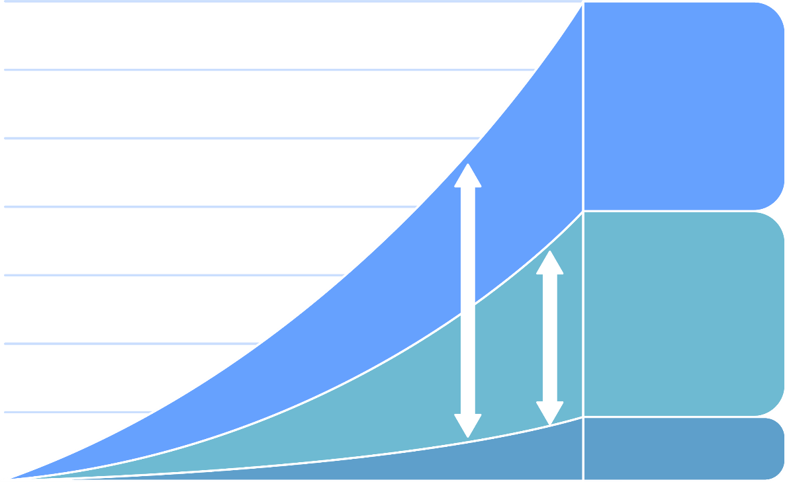
1.3. Tại sao cần Big Data
Bài 01
Tràn ngập dữ liệu – Tốc độ
Tăng tốc độ tạo dữ liệu
Dữ liệu do con người và máy tạo ra đang có tốc độ tăng trưởng nhanh hơn gấp 10 lần so với dữ liệu kinh doanh truyền thống
Dữ liệu máy thậm chí còn tăng nhanh hơn với tốc độ tăng trưởng gấp 50 lần
Dữ liệu con người
4.4ZB-44.4ZB
Tăng trưởng nhanh
gấp 10 lần so với
dữ liệu kinh doanh
truyền thống
Dữ liệu cao cấp
0,9ZB-44,4ZB
Tăng trưởng nhanh
hơn 50 lần so với
dữ liệu Kinh doanh
truyền thống
Dữ liệu kinh doanh
Nguồn: Bên trong Big Data
Notes:
[Hướng dẫn của giảng viên]
Trước đây, dữ liệu do doanh nghiệp tạo ra đã được xử lý trong EDW.
Bây giờ, có nhiều người chơi và thực thể tạo dữ liệu hơn. Mọi người có điện thoại thông minh hiện đang tạo dữ liệu. Con người đang tạo ra dữ liệu gấp 10 lần so với doanh nghiệp.
Với sự ra đời của thời đại IoT (Internet of Things), máy móc đang tạo ra dữ liệu nhanh hơn. Họ đang tạo ra gấp 50 lần.
Tất cả điều này dẫn đến tốc độ đáng kinh ngạc trong đó lượng dữ liệu ngày càng tăng. Tốc độ đang tăng gần như theo cấp số nhân.

Slide 39
1.3. Tại sao cần Big Data
Bài 01
Điểm đau là việc xử lý dữ liệu truyền thống thông qua RDBMS / EDW không còn khả thi nữa
Notes:
[Hướng dẫn của giảng viên]
Các trang trên 3V của Big Data đã giới thiệu những thay đổi về mặt văn hóa và kỹ thuật, dẫn đến sự gia tăng lớn về lượng dữ liệu và loại dữ liệu được xử lý. Tuy nhiên, những đặc điểm này của Big Data không được xem xét trong quá khứ nên các hệ thống hiện tại như RDBMS/EDW không phù hợp và không được chuẩn bị để xử lý Dữ liệu lớn.
Điểm khó khăn là việc xử lý dữ liệu truyền thống thông qua RDBMS / EDW đã không còn khả thi.
Trong loạt slide tiếp theo, chúng ta sẽ thảo luận về lý do tại sao các hệ thống này không có khả năng xử lý Big Data.

Slide 40
1.3. Tại sao cần Big Data
Bài 01
Sự đa dạng làm xáo trộn cấu trúc thống nhất
Cấu trúc, không cấu trúc, bán cấu trúc chuẩn mực mới
Big Data
Các hệ thống RDBMS không thể xử lý dữ liệu bán cấu trúc và phi cấu trúc
Dữ liệu có cấu trúc: Địa chỉ, Ngày, Số (Điện thoại, Mã Zip, v.v.), Văn bản, Hầu hết Dữ liệu CRM
Dữ liệu bán cấu trúc: E-Mails, Ngôn ngữ đánh dấu, EDI, XML
Dữ liệu phi cấu trúc: Âm thanh, Tệp văn bản, Dữ liệu mạng xã hội, Dữ liệu nhật ký, Hoạt động trên thiết bị di động
Dữ liệu có cấu trúc
Dữ liệu bán
cấu trúc
Dữ liệu phi cấu trúc chiếm 80% và hơn thế nữa dữ liệu doanh nghiệp
Dữ liệu có cấu trúc theo truyền thống dễ dàng hơn đối với các ứng dụng Big Data, nhưng các giải pháp phân tích dữ liệu ngày nay đang có những bước tiến lớn trong lĩnh vực dữ liệu phi cấu trúc
Dữ liệu phi cấu trúc
Notes:
[Hướng dẫn của giảng viên]
Trang trình bày này đề cập đến vấn đề Đa dạng.
[Thông điệp chính]
Dữ liệu không còn chỉ là dữ liệu có cấu trúc.
Nó có cấu trúc bên trong, nhưng nó không được xác định trước thông qua các mô hình dữ liệu.
Cơ sở dữ liệu quan hệ đã dẫn đến sự phức tạp tình cờ khiến hầu hết các tổ chức quay cuồng trong vòng tròn.
Dữ liệu có cấu trúc theo truyền thống dễ dàng hơn đối với các ứng dụng Big Data, nhưng các giải pháp phân tích dữ liệu ngày nay đang có những bước tiến lớn trong lĩnh vực dữ liệu phi cấu trúc
Các tổ chức đơn giản là không thể theo kịp với nhiều loại dữ liệu đang tăng nhanh về số lượng và thay đổi.
Dữ liệu có cấu trúc theo truyền thống dễ dàng hơn đối với các ứng dụng Big Data, nhưng các giải pháp phân tích dữ liệu ngày nay đang có những bước tiến lớn trong lĩnh vực dữ liệu phi cấu trúc.
Trước đây, các tổ chức chỉ lưu trữ một số dữ liệu giao dịch quan trọng và một số thông tin cơ bản về khách hàng và sản phẩm của họ.
Tuy nhiên, ngày nay, các tổ chức không còn có thể chọn một vài phần dữ liệu quan trọng nữa.
Họ cần lưu trữ mọi thứ.
Ví dụ về Dữ liệu hoặc Nội dung có cấu trúc:
Địa chỉ
Ngày
Số (Điện thoại, Thẻ tín dụng, Mã Zip, v.v.)
Chữ
Hầu hết dữ liệu CRM
Ví dụ về Dữ liệu hoặc Nội dung phi cấu trúc:
Âm thanh
Tệp văn bản
Thuyết trình PowerPoint
Dữ liệu truyền thông xã hội
Dữ liệu nhật ký
Hoạt động di động
Ví dụ về Dữ liệu hoặc Nội dung bán cấu trúc:
E-mail
ngôn ngữ đánh dấu
EDI (Trao đổi dữ liệu điện tử)
XML (Ngôn ngữ đánh dấu mở rộng)

Slide 41
1.3. Tại sao cần Big Data
Bài 01
Khối lượng làm giảm hiệu suất
Hiệu suất theo quy mô
Các hệ thống RDBMS chưa bao giờ được thiết kế để xử lý lượng dữ liệu thực sự lớn
Chúng hoạt động tốt nhất khi kích thước của dữ liệu nằm trong phạm vi Gigabyte hoặc nhiều nhất là Terabyte
Doanh nghiệp đứng trước hàng Petabyte dữ liệu cần xử lý
Hiệu suất truy cập và xử lý trở nên tồi tệ hơn khi nói đến Dữ liệu lớn
Notes:
[Hướng dẫn của giảng viên]
Slide này đề cập đến vấn đề Khối lượng.
[Thông điệp chính]
RDBMS/EDW không mở rộng quy mô mà thay vào đó mở rộng quy mô.
Với sự gia tăng lớn về khối lượng dữ liệu cần xử lý, các hệ thống truyền thống không còn khả năng xử lý lượng dữ liệu khổng lồ như vậy.

Slide 42

1.3. Tại sao cần Big Data
Bài 01
Tốc độ tạo nên nhu cầu về khả năng mở rộng
Khả năng mở rộng
Để theo kịp tốc độ ngày càng tăng của dữ liệu được tạo, Big Data yêu cầu các hệ thống lưu trữ cần mở rộng.
Đây không phải là vấn đề trong quá trình xử lý EDW truyền thống: thông thường, dữ liệu cũ hơn và ít liên quan hơn sẽ bị xóa để nhường chỗ cho dữ liệu mới hơn thay vì chia tỷ lệ.
RDBMS phụ thuộc nhiều vào phần cứng đắt tiền , vì vậy có thể thực hiện được nhưng không phù hợp để mở rộng quy mô.
Mở rộng quy mô
Thay bằng
Thay bằng
Notes:
[Hướng dẫn của giảng viên]
Slide này đề cập đến tốc độ
.
[Thông điệp chính]
Trước đây, thỉnh thoảng các doanh nghiệp "có thể" nâng cấp và mở rộng hệ thống EDW của họ.
Tuy nhiên, với tốc độ cắt trong đó dữ liệu đang tăng lên, việc nâng cấp/mở rộng các EDW hiện tại không còn khả thi nữa.
Một trong những mục đích chính của các hệ thống RDBMS là tính nhất quán. Sharding làm cho hệ thống chịu được phân vùng.
Từ định lý suy ra rằng hệ thống do đó không thể đảm bảo tính khả dụng.
Đó là lý do tại sao RDBMS tiêu chuẩn không thể mở rộng quy mô tốt: nó sẽ không thể đảm bảo tính khả dụng.

Slide 43



1.3. Tại sao cần Big Data
Bài 01
Tốc độ tạo ra chi phí theo cấp số nhân
Chi phí
Các hệ thống RDBMS được coi là hệ thống Mở rộng quy mô: mỗi thế hệ cần được thay thế bằng các hệ thống phần cứng phức tạp và đắt tiền hơn bao giờ hết
Hệ thống mở rộng quy mô có hiệu quả chi phí thấp hơn đáng kể khi có phạm vi dữ liệu được lưu trữ từ 100TB đến 1PB
Ngược lại, hệ thống mở rộng quy mô duy trì hiệu quả chi phí không đổi bất kể kích thước của dữ liệu
Chi phí
Mở rộng quy mô
Khả năng
Chi phí
Nhân rộng quy mô
Khả năng
Notes:
[Hướng dẫn của giảng viên]
Slide này đề cập đến vấn đề Tốc độ.
[Thông điệp chính]
Chi phí nâng cấp các hệ thống RDBMS như Oracle Appliances là rất lớn.
Thông thường, đây không phải là vấn đề vì các doanh nghiệp rất hiếm khi phải nâng cấp hệ thống của họ.
Tuy nhiên, với sự dồn dập dữ liệu và lượng dữ liệu mới được đưa vào hệ thống, một hệ thống mở rộng quy mô như RDBMS nhanh chóng trở nên không khả thi.
RDBMS/EDW không nhân rộng rộng quy mô mà thay vào đó mở rộng quy mô.
Mở rộng quy mô (scale-up)
Mở rộng quy mô là mở rộng quy mô theo chiều dọc.
Cách tiếp cận này liên quan đến việc tăng hiệu suất phần cứng bằng cách thêm các tài nguyên bổ sung (CPU, bộ nhớ hoặc dung lượng lưu trữ) khi hệ thống bão hòa.
Nguyên tắc cơ bản là việc bổ sung các thành phần hiệu quả hơn bao giờ hết.
Cách tiếp cận theo chiều dọc nhanh chóng cho thấy giới hạn của nó khi lượng dữ liệu bùng nổ và phát sinh chi phí cao.
Nhân rộng quy mô (scale-out)
Nhân rộng quy mô là mở rộng theo chiều ngang.
Mở rộng quy mô được thực hiện bằng cách thêm nhiều máy hơn.
Khả năng xử lý được tăng lên bằng cách tăng số lượng máy chủ.
Do đó, khối lượng công việc được phân phối tốt hơn giữa nhiều máy hơn.

Slide 44
Bài 1.
Tổng quan và nền tảng của Big Data
1.1. Dữ liệu trong lịch sử loài người
1.2. Dữ liệu đang biến đổi thế giới
1.3. Tại sao cần Big Data
1.4. Thay đổi cách xử lý Big Data

Slide 45

1.4. Thay đổi cách xử lý Big Data
Bài 01
Vai trò của một kỹ sư dữ liệu
Kỹ sư giống như một đầu bếp
Các kỹ sư tận dụng các nguyên liệu sẵn có hiện tại để tạo ra những sản phẩm tốt nhất
Một sản phẩm hoặc hệ thống thường không thể hỗ trợ các thành phần đắt tiền nhất hiện có
Các thành phần mới liên tục có sẵn hoặc trở nên có sẵn với chi phí hợp lý
Thỏa hiệp phải được thực hiện đối với các lựa chọn thành phần và sau đó các giải pháp phải được thiết kế để khắc phục mọi thiếu sót vốn có trong các lựa chọn đó
Notes:
[Hướng dẫn của giảng viên]
Sử dụng phép loại suy, ta thấy các kỹ sư giống như đầu bếp.
[Thông điệp chính]
Việc sản xuất các món ăn xếp hạng Michellin với những nguyên liệu đắt tiền nhất sẽ dễ dàng hơn nhiều. Tuy nhiên, không phải lúc nào chúng ta cũng có thể sử dụng các nguyên liệu hữu cơ tươi ngon nhất từ trang trại địa phương.
Các kỹ sư cần thỏa hiệp về các thành phần và sau đó thiết kế các giải pháp để khắc phục những thỏa hiệp này.

Slide 46
1.4. Thay đổi cách xử lý Big Data
Bài 01
Cách đối phó với Big Data
Yêu cầu của nền tảng dữ liệu lớn
Chi phí ban đầu phải hợp lý và có thể quản lý được và khi hệ thống phát triển
Khả năng lưu trữ và xử lý lượng dữ liệu khổng lồ (petabyte ++) trong thời gian hợp lý
Vì quá trình dồn dữ liệu không chậm lại nên có thể phát triển khi các yêu cầu về lưu trữ và xử lý tăng lên trong tương lai
Dữ liệu không thể bị mất. Hệ thống phải có khả năng chịu lỗi.
Hiệu quả chi phí
Hiệu suất
Khả năng mở rộng
Khả dụng
Giải pháp là kiến trúc phân tán song song
Notes:
[Hướng dẫn của giảng viên]
Yêu cầu học sinh tưởng tượng rằng họ là một phần của đội đặc nhiệm được giao nhiệm vụ giải quyết các vấn đề nhức nhối mà chúng ta đã thảo luận cho đến nay. Một số yêu cầu sẽ là gì?
[Thông điệp chính]
Bây giờ chúng ta đã xem xét "tại sao" chúng ta cần Big Data, việc xác định "cái gì" chúng ta cần trở nên dễ dàng hơn nhiều.
Danh sách trên rõ ràng là chưa đầy đủ nhưng chúng tôi đang tiếp cận vấn đề này từ quan điểm của một giáo dân hơn là một giải pháp kỹ thuật.

Slide 47
1.4. Thay đổi cách xử lý Big Data
Bài 01
Hiệu quả chi phí
Sử dụng phần cứng tiết kiệm
Chuyển đổi từ Mở rộng quy mô (Scale-up) sang Nhân rộng quy mô (Scale-out) là cách duy nhất để hỗ trợ tăng trưởng dung lượng lưu trữ theo cách tiết kiệm chi phí
Mở rộng quy mô
Nhân rộng quy mô
800,000 IOPS
700,000 IOPS
480TB
Hiệu suất (IOPS)
Hiệu suất (IOPS)
600,000 IOPS
420TB
200,000 IOPS
200,000 IOPS
360TB
200,000 IOPS
200TB
300TB
500,000 IOPS
100TB
300TB
Khả năng (TB)
Khả năng (TB)
Notes:
[Hướng dẫn của giảng viên]
Trang trình bày này cho thấy sự thay đổi về dung lượng lưu trữ và hiệu suất.
[Hình thức chính]
Hệ thống mở rộng quy mô sẽ tiết kiệm chi phí hơn đáng kể khi có phạm vi lưu trữ dữ liệu từ 100TB đến 1PB.
Tuy nhiên, với sự dồn dập dữ liệu và lượng dữ liệu mới được đưa vào hệ thống, một hệ thống mở rộng quy mô như ứng dụng RDBMS nhanh chóng trở nên không khả thi.
Chuyển đổi từ Mở rộng quy mô sang Nhân rộng quy mô
Cách duy nhất để hỗ trợ tăng dung lượng lưu trữ một cách hiệu quả về chi phí
Tăng tốc nhờ đám mây, dữ liệu lớn, HPC

Slide 48
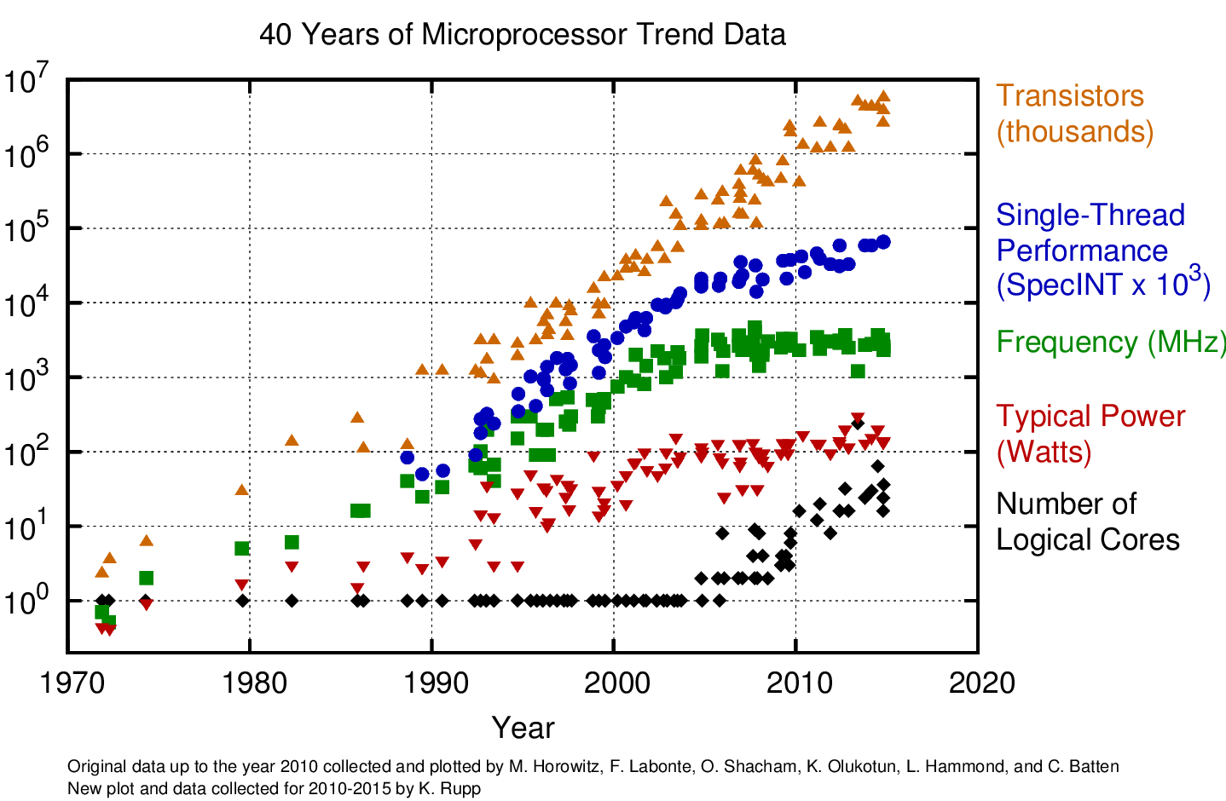
1.4. Thay đổi cách xử lý Big Data
Bài 01
Hiệu suất
Bộ xử lý đa lõi và nhanh hơn
Tần suất không còn tăng do giới hạn vật lý.
Điều này liên quan đến thực tế là hiệu suất của một luồng ngừng tăng cùng một lúc.
Thay vào đó, nhiều lõi logic được giới thiệu trong bộ xử lý.
40 năm dữ liệu xu hướng của bộ vi xử lý
Bóng bán dẫn (hàng ngàn)
Hiệu suất đơn luồng
(SpecINT x 10³)
Tần số (MHz)
Sức mạnh điển hình
(Watts)
Số lượng
lõi logic
Năm
Dữ liệu gốc cho đến năm 2010 được thu thập và vẽ bởi M. Horowitz, F. Labonte, O. Shacham, K. Olukotun, L. Hammond và C.Batten
Cốt truyện và dữ liệu mới được thu thập cho năm 2010-2015 bởi K. Rupp
Notes:
[Hướng dẫn của giảng viên]
Slide này cho thấy bộ xử lý đang thay đổi như thế nào.
Giới thiệu khái niệm Xử lý song song phân tán, sử dụng bộ xử lý đa lõi của Intel.
Đa lõi đề cập đến một kiến trúc trong đó một bộ xử lý vật lý duy nhất kết hợp logic lõi của nhiều bộ xử lý.
Một mạch tích hợp duy nhất được sử dụng để đóng gói hoặc giữ các bộ xử lý này. Các mạch tích hợp đơn lẻ này được gọi là khuôn. Kiến trúc đa lõi đặt nhiều lõi bộ xử lý và gộp chúng thành một bộ xử lý vật lý duy nhất. Mục tiêu là tạo ra một hệ thống có thể hoàn thành nhiều tác vụ hơn cùng một lúc, do đó đạt được hiệu năng hệ thống tổng thể tốt hơn.
[Thông điệp chính]
Theo định luật Moore, số lượng bóng bán dẫn tăng gấp đôi sau mỗi 24 tháng.
Tuy nhiên, tần số (chu kỳ đồng hồ của các cao nguyên máy tính vào khoảng năm 2000 và không tăng.
Điều này liên quan đến thực tế là hiệu suất của một luồng ngừng tăng cùng một lúc.
Tuy nhiên, cũng vào khoảng thời gian đó (năm 2000), các bộ xử lý hiện đang được xây dựng với đa lõi.
Điều này phản ánh những hạn chế vật lý của việc tăng chu kỳ đồng hồ.
Vì vậy, thay vào đó, bộ xử lý đã cung cấp thêm lõi hoặc "bộ não".
Khái niệm về bộ xử lý đa lõi trong phần cứng có thể được mở rộng cho hệ thống hoặc cụm cơ sở dữ liệu phân tán.
Kích thước của cả bộ nhớ và đĩa đang tăng lên.
Phần cứng hàng hóa tiêu biểu hiện nay có:
Terabyte ổ cứng
Gigabyte dung lượng bộ nhớ
Bộ vi xử lý đa lõi

Slide 49
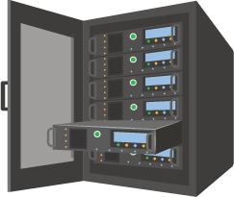
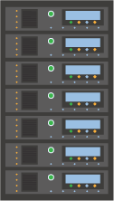

1.4. Thay đổi cách xử lý Big Data
Bài 01
Khả năng mở rộng
[Thảo luận]
Tại sao bạn nghĩ rằng quy mô lưu trữ chuyển sang Nhân rộng quy mô từ Mở rộng quy mô?
Thay bằng
Thay bằng
Mở rộng
quy mô
Thay bằng
Nhân rộng
quy mô
Notes:
[Hướng dẫn của giảng viên]
Hỏi học sinh tại sao cách mở rộng lại thay đổi?
Thay vì đưa ra câu trả lời trực tiếp, hãy khuyến khích họ thảo luận và chia sẻ ý kiến của mình.
[Thông điệp chính]
Một trong những yêu cầu nền tảng quan trọng nhất là khả năng mở rộng quy mô khi cần xử lý và lưu trữ bổ sung.
Cơ sở dữ liệu quan hệ truyền thống được thiết kế để chạy trên một máy chủ nhằm duy trì tính toàn vẹn của ánh xạ bảng và tránh các sự cố của điện toán phân tán.
Với thiết kế này, nếu một hệ thống cần mở rộng quy mô, khách hàng phải mua phần cứng độc quyền lớn hơn, phức tạp hơn và đắt tiền hơn với nhiều sức mạnh xử lý, bộ nhớ và lưu trữ hơn.
Nâng cấp cũng là một thách thức, vì tổ chức phải trải qua một quá trình mua lại kéo dài và sau đó thường đưa hệ thống vào trạng thái ngoại tuyến để thực sự thực hiện thay đổi.
Để giải quyết nhiều yêu cầu của nền tảng Big Data, thiết kế cụm có thể mở rộng sử dụng phần cứng hàng hóa đã được áp dụng.
Quyết định thiết kế này phản ánh các Bài lưu trữ dựa trên đĩa có sẵn và bộ xử lý đa lõi.
Cơn lũ dữ liệu đảm bảo rằng các yêu cầu về lưu trữ và xử lý sẽ không ngừng tăng lên.
Hơn nữa, vận tốc của sự gia tăng này cũng đang tăng lên.
Nếu kiến trúc không giải quyết được việc này, nó sẽ sớm bị vứt bỏ trong tương lai.

Slide 50
1.4. Thay đổi cách xử lý Big Data
Bài 01
Khả dụng (1/2)
[Thảo luận]
Bạn sẽ sử dụng máy chủ nào trong số những máy chủ này để xây dựng kiến trúc Big Data?
⸢ Thời gian ngừng hoạt động ngoài kế hoạch do nền tảng phần cứng máy chủ ⸥
Rất rẻ
Rất đắt
(Mỗi phút/Mỗi máy chủ vào năm 2020)
Notes:
[Hướng dẫn của giảng viên]
Hỏi sinh viên cách giải quyết thách thức về thời gian ngừng hoạt động ngoài kế hoạch của các máy chủ hạng phổ thông.
Thay vì đưa ra câu trả lời trực tiếp, chúng ta sẽ nói về lý do ở slide tiếp theo.
[Thông điệp chính]
Biểu đồ thể hiện thời gian ngừng hoạt động ngoài dự kiến của các máy chủ có thể thay đổi đáng kể.
Khi sử dụng các máy chủ hạng phổ thông làm môi trường phân tán, các hệ thống cần có khả năng xử lý mất dữ liệu.
Rõ ràng là thời gian ngừng hoạt động càng thấp thì chi phí phần cứng càng đắt.

Slide 51
1.4. Thay đổi cách xử lý Big Data
Bài 01
Khả dụng (2/2)
Carrier class server to Commodity class server
Thời gian ngừng hoạt động ngoài kế hoạch của các máy chủ có thể thay đổi đáng kể.
Thời gian chết càng thấp thì chi phí phần cứng càng đắt.
Khi sử dụng các máy chủ hạng phổ thông làm môi trường phân tán, các hệ thống cần có khả năng xử lý mất dữ liệu.
Kiến trúc Client-Server sang kiến trúc Parallel Cluster
Lưu trữ dữ liệu với bộ xử lý
Sao chép dữ liệu để có khả năng chịu lỗi và tăng tính khả dụng
Notes:
[Thông điệp chính]
Carrier class hardware mang đã được sử dụng rộng rãi trong các hệ thống RDBMS EDW và phản ánh bản chất mở rộng quy mô của các hệ thống đó.
Nền tảng Big Data được thiết kế cần tránh xa vấn đề đệ quy này. Để làm như vậy, một quyết định cần thiết là sử dụng phần cứng hàng hóa thông thường. Sự lựa chọn này rõ ràng có hậu quả. Thời gian ngừng hoạt động dự kiến sẽ tăng lên đáng kể và các hệ thống cần phải được thiết kế để giải quyết những vấn đề này.

Slide 52


1.4. Thay đổi cách xử lý Big Data
Bài 01
Mô hình khách-chủ vs. Cụm máy chủ song song (1/3)
Kiến trúc truyền thống – Mô hình khách-chủ (Client-server)
Một hoặc nhiều máy tính khách được kết nối với máy chủ trung tâm qua mạng hoặc kết nối internet
Quản lý dữ liệu tập trung
Khách hàng yêu cầu và kéo dữ liệu để xử lý
Phát sinh lưu lượng truy cập mạng và chi phí di chuyển dữ liệu cao
Máy khách
Kho lưu trữ
Máy chủ xử lý
Notes:
[Hướng dẫn của giảng viên]
Minh họa về kiến trúc mô hình khách-chủ điển hình.
Một trong những điểm bạn nên minh họa cho sinh viên là các thành phần có các mức giá khác nhau tùy thuộc vào thời điểm chúng được chế tạo.
[Thông điệp chính]
Kiến trúc khách-chủ, theo nhiều cách, giải quyết thực tế rằng bộ nhớ là một mặt hàng đắt tiền được đặt ở những vị trí an toàn. (Các trung tâm dữ liệu có tính năng chống động đất, môi trường điều hòa không khí, nguồn điện do yêu tinh tạo ra, v.v.).
Đây là kiến trúc tốt nhất cho kỹ sư đầu bếp với điểm chi phí và nguyên liệu sẵn có.

Slide 53


1.4. Thay đổi cách xử lý Big Data
Bài 01
Mô hình khách-chủ vs. Cụm máy chủ song song (2/3)
Mô hình xử lý điển hình của Client-Server
Giai đoạn 1: sao chép dữ liệu đầu vào từ đĩa đến máy chủ xử lý
Giai đoạn 2: thực hiện xử lý với dữ liệu
Giai đoạn 3: sao chép dữ liệu đầu ra trở lại bộ lưu trữ
2. Xử lý
1. Sao chép dữ liệu đầu vào
3. Sao chép dữ liệu đầu ra
Kho lưu trữ
Máy khách
Máy chủ xử lý (CPU)
Notes:
[Hướng dẫn của giảng viên]
Trang trình bày này hiển thị chuyển động dữ liệu điển hình cần thiết trong môi trường khách-chủ.
Vấn đề là có rất nhiều chuyển động. Học sinh có thể hỏi, tại sao họ lại làm theo cách này?
Giới thiệu cho họ câu chuyện về kỹ sư đầu bếp được minh họa trong slide trước. Các kỹ sư làm tốt nhất với điều kiện hiện tại và nguyên liệu sẵn có.
Lưu trữ vẫn là một mặt hàng đắt tiền.
[Thông điệp chính]
Hầu hết quy trình đều mang tính chất giao dịch, nhưng đó không phải là vấn đề với lượng dữ liệu nhỏ.
Quy trình điển hình của Client-Architecture là
Máy khách yêu cầu dữ liệu từ máy chủ
Bộ cân bằng tải định tuyến yêu cầu đến máy chủ thích hợp
Máy chủ xử lý yêu cầu của máy khách
Máy chủ truy vấn cơ sở dữ liệu thích hợp đối với một số dữ liệu
Cơ sở dữ liệu trả dữ liệu được truy vấn trở lại máy chủ
Máy chủ xử lý dữ liệu và gửi dữ liệu lại cho máy khách

Slide 54
1.4. Thay đổi cách xử lý Big Data
Bài 01
Mô hình khách-chủ vs. Cụm máy chủ song song (3/3)
Cụm máy chủ song song
Dữ liệu được sao chép trên nhiều máy chủ
Dữ liệu được xử lý tại nơi dữ liệu được lưu trữ
Giảm chi phí I/O dữ liệu
Chạy tính toán nơi dữ liệu được lưu trữ
Máy khách
Đơn vị lưu trữ + xử lý
Notes:
[Hướng dẫn của giảng viên]
Tuy nhiên, khi một nguyên liệu trở nên phổ biến và sẵn có về mặt kinh tế, nó sẽ mở ra nhiều sự lựa chọn mới cho kỹ sư đầu bếp. Trong thiết kế cụm này, chúng tôi sẽ rải rộng rãi các thiết bị lưu trữ khắp cụm vì bây giờ chúng tôi "CÓ THỂ“
[Thông điệp chính]
Ưu điểm của máy chủ phân cụm:
Phân cụm máy chủ hoàn toàn là một giải pháp có thể mở rộng.
Nếu một máy chủ trong cụm cần bảo trì, bạn có thể thực hiện việc đó bằng cách dừng nó trong khi bàn giao tải cho các máy chủ khác.
Trong số các tùy chọn có tính sẵn sàng cao, phân cụm chiếm một vị trí đặc biệt vì nó đáng tin cậy và dễ cấu hình. Trong trường hợp một máy chủ gặp sự cố khi cung cấp dịch vụ hơn nữa, các máy chủ khác trong cụm có thể đảm nhận tải.

Slide 55
1.4. Thay đổi cách xử lý Big Data
Bài 01
Xử lý song song phân tán
Tóm lược
Tạo kiến trúc cụm xử lý song song phân tán trong đó tất cả các bộ xử lý đều là máy chủ
Sử dụng phần cứng hàng hóa tiết kiệm
Cài đặt lưu trữ dựa trên đĩa một cách rộng rãi trên tất cả các máy chủ và xử lý dữ liệu nơi chứa dữ liệu
Sao chép dữ liệu nhiều lần trong trường hợp đĩa hoặc máy chủ bị lỗi
Quản lý khả năng chịu lỗi và tăng hiệu suất bằng các giải pháp dựa trên phần mềm thay vì dựa trên phần cứng
Notes:
[Hướng dẫn của giảng viên]
Điểm cần nhấn mạnh trong slide này là kiến trúc xử lý song song đã chuyển từ giải pháp dựa trên phần cứng sang giải pháp phần mềm.
Khả năng chịu lỗi hiện được thực hiện thông qua sao chép dữ liệu và phần mềm đảm bảo rằng số lượng sao chép được giữ nguyên. (nghĩa là nếu một máy chủ bị lỗi và dữ liệu được sao chép dưới mức, phần mềm đảm bảo rằng một bản sao khác được tạo trên một máy chủ khác)
Việc sử dụng phần cứng hàng hóa buộc tình trạng này. Hơn nữa, yêu cầu mở rộng quy mô cũng buộc phải thực hiện tình trạng này. Một giải pháp dựa trên phần mềm để chịu lỗi và sử dụng tài nguyên tối ưu trên cụm.
Tránh xa các giải pháp dựa trên phần cứng.

Slide 56
Bài 2.
Xu hướng hiện tại trong Big Data

Slide 57
Bài 2.
Xu hướng hiện tại trong Big Data
2.1. Edge-To-AI : Các công cụ tự động hóa mới nổi
2.2. Vai trò mới nổi của Dịch vụ đám mây công cộng trong Big Data

Slide 58
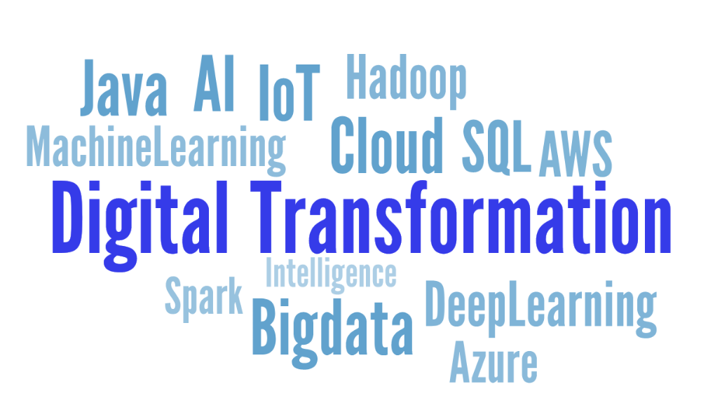
2.1. Edge-To-AI : Các công cụ tự động hóa mới nổi
Bài 02
Chuyển đổi kỹ thuật số (Digital Transformation)
DT (Chuyển đổi kỹ thuật số) là gì?
Nó đề cập đến những nỗ lực của một tổ chức để kết hợp các công nghệ, quy trình và văn hóa mới vì một mục đích chung
Nó liên quan đến nỗ lực của một tổ chức trong việc kết hợp các công nghệ, quy trình và văn hóa mới vì một mục đích chung
Mục tiêu có thể là cải thiện trải nghiệm của khách hàng hoặc tăng tốc đổi mới hoặc tìm cách tồn tại trước sự thay đổi của ngành do gián đoạn kỹ thuật số gây ra
Hội tụ tăng tốc Chuyển đổi số
Notes:
[Hướng dẫn của giảng viên]
Để thực hiện DT thành công, việc hiểu và hội tụ 3 yếu tố sau là rất quan trọng.
Ở đây, chúng tôi mô tả ngắn gọn các xu hướng công nghệ liên quan và đường truyền dữ liệu từ điện toán biên sang AI.
[Thông điệp chính]
Chuyển đổi kỹ thuật số:
Các nhà lãnh đạo doanh nghiệp nghĩ rằng DT như một cách khơi dậy sự đổi mới và tìm kiếm hiệu quả.
Và, họ nói DT đang tăng lợi nhuận.
Hầu hết các CEO coi DT là ưu tiên số 1 của họ.
Những xu hướng sẽ chuyển đổi kinh doanh trong 5 năm tới
Tiến bộ công nghệ
Thay đổi nhân khẩu học
Chuyển dịch quyền lực kinh tế toàn cầu
Khan hiếm tài nguyên và biến đổi khí hậu
Đô thị hóa
[Tài liệu tham khảo]
https://hbr.org/search?search_type=search-all&term=digital+transformation

Slide 59
2.1. Edge-To-AI : Các công cụ tự động hóa mới nổi
Bài 02
Cốt lõi của cuộc cách mạng công nghiệp lần thứ 4
IoT (Internet of Things): Vạn vật kết nối
Nó đề cập đến một công nghệ hoặc môi trường trong đó các cảm biến được gắn vào các đối tượng để trao đổi dữ liệu trong thời gian thực thông qua Internet, v.v.
CPS (Cyber-Physical System): Hệ thống vật lý điện tử
Một hệ thống tích hợp các hệ thống vật lý thời gian thực như robot và thiết bị y tế, phần mềm trong không gian mạng và môi trường xung quanh trong thời gian thực
Big Data: Dữ liệu lớn
Nó đề cập đến các loại dữ liệu khác nhau được tạo trong môi trường kỹ thuật số và nó đề cập đến dữ liệu quy mô lớn với quy mô lớn và chu kỳ tạo nhanh
AI: Trí tuệ nhân tạo
Một lĩnh vực khoa học máy tính và công nghệ thông tin cho phép máy tính bắt chước các hành vi thông minh cụ thể của con người như suy nghĩ, học tập và phát triển bản thân
Notes:
[Thông điệp chính]
IoT-Giới tiệu các thiết bị trao đổi thông tin trực tiếp mà không cần sự can thiệp của con người, diễn giải thông tin theo nhu cầu và hoạt động ở dạng tự động.
CPS là một dạng tiên tiến và định hướng tương lai của các hệ thống nhúng hiện có và có thể được áp dụng rộng rãi cho các cơ sở hạ tầng phức tạp như hệ thống sản xuất, hệ thống quản lý và hệ thống giao thông.
Dữ liệu lớn có thể phân tích và dự đoán các kiểu hành vi của mọi người dựa trên lượng dữ liệu tăng lên.
Ngoài việc được sử dụng một mình, AI có thể được kỳ vọng sẽ thay thế các công việc mà con người có thể làm bằng cách kết nối với nhiều lĩnh vực khác nhau và mang lại hiệu quả cao hơn.

Slide 60
2.1. Edge-To-AI : Các công cụ tự động hóa mới nổi
Bài 02
Nhà khoa học dữ liệu vs Kỹ sư dữ liệu
Các nhà khoa học dữ liệu tập trung vào việc sử dụng dữ liệu đã được làm sạch để tạo các mô hình AI bằng MLOps
Sự tăng cường sử dụng AI trên Edge: sử dụng thuật toán AI để chạy ở rìa mạng
Thực hiện các động khác nhau ở biên nơi dữ liệu được thu thập, thay vì quay lại máy chủ
Khai thác tính năng
Tiền xử lý dữ liệu (loại bỏ ngoại lệ, xác thực dữ liệu)
Ứng dụng mô hình và thuật toán
Kỹ sư dữ liệu tập trung vào Đường ống dữ liệu với đám mây hoặc cụm tại chỗ
Cụm đám mây là việc phân phối các dịch vụ đám mây công cộng đến các vị trí thực tế, trong khi hoạt động, quản trị, cập nhật và phát triển của dịch vụ là trách nhiệm của nhà cung cấp đám mây công cộng ban đầu
Tiền xử lý dữ liệu (ETL)
Thu thập một lượng lớn dữ liệu phi cấu trúc và chuyển đổi nó thành một định dạng hữu ích hơn.
Thu thập và khám phá dữ liệu
Notes:
[Hướng dẫn của giảng viên]
CDS(Citizen Data Scientists) và vai trò của nó được giải thích trong các trang tiếp theo.
[Thông điệp chính]
Một số bước được tự động hóa và triển khai thông qua XOps để hỗ trợ công việc của CDS và CDE (Kỹ sư dữ liệu công dân).
Nền tảng AI: Spark MLlib, Azure Machine Learning, Amazon Sagemaker, v.v.
Các tập hợp con của an ninh mạng bao gồm bảo mật CNTT, bảo mật IoT, bảo mật thông tin và bảo mật OT.

Slide 61
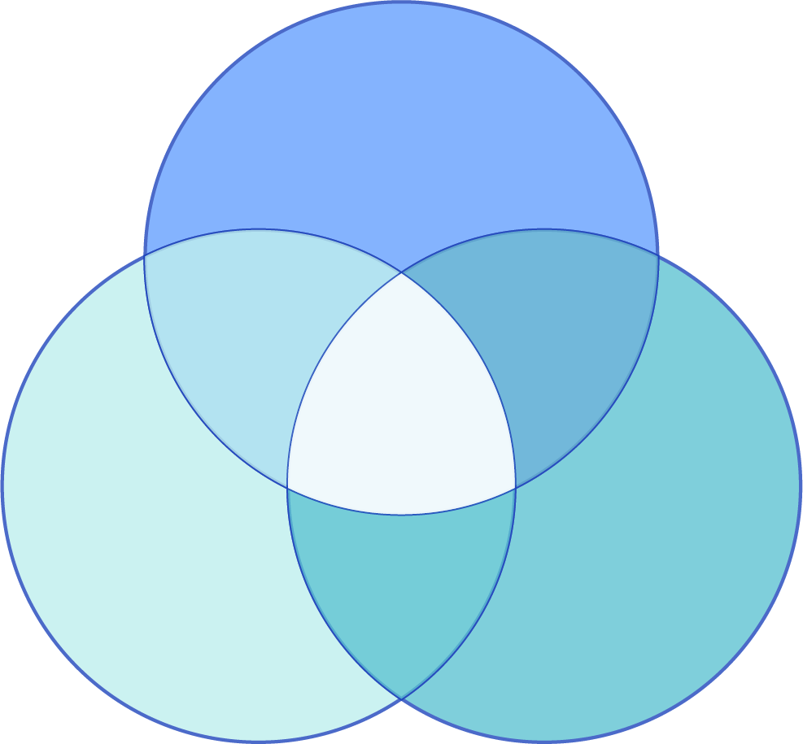
2.1. Edge-To-AI : Các công cụ tự động hóa mới nổi
Bài 02
Kiến thức và kỹ năng dành cho nhà khoa học dữ liệu
Bộ kỹ năng của các nhà khoa học dữ liệu
Khoa học máy tính dành cho phân tích
Toán học và thống kê cho Mô hình hóa dữ liệu
Kiến thức miền cho Insight
Công việc
Sử dụng các công nghệ dựa trên dữ liệu để giải quyết các vấn đề liên quan đến kinh doanh.
Làm việc với nhiều ngôn ngữ lập trình bao gồm SAS, R và Python.
Có hiểu biết vững chắc về số liệu thống kê, bao gồm xác nhận và phân phối thống kê.
Dựa trên các kỹ thuật phân tích như học máy, học sâu và phân tích văn bản.
Khoa học
máy tính
Toán học và
thống kê
Khoa học
dữ liệu
Kiến thức miền
Notes:
[Thông điệp chính]
CDS đôi khi hợp tác và giao tiếp với CNTT và doanh nghiệp.
Kiểm tra các đơn đặt hàng và mẫu trong dữ liệu của bạn và khám phá các xu hướng có thể mang lại lợi ích cho hoạt động kinh doanh của bạn.

Slide 62
2.1. Edge-To-AI : Các công cụ tự động hóa mới nổi
Bài 02
Kiến thức và kỹ năng dành cho kỹ sư dữ liệu
10 kỹ năng hàng đầu dành cho kỹ sư dữ liệu năm 2021
Python
61%
SQL
56%
Đám mây
45%
Big Data
43%
ETL
40%
Spark
37%
Java
32%
Học máy
26%
Hadoop
24%
Khoa học dữ liệu
23%
0%
20%
40%
60%
80%
100%
Notes:
[Thông điệp chính]
CDE yêu cầu các kỹ năng sau. Một số trùng lặp với CDS.
Lập trình và SQL
Python và SQL
Phân tích dữ liệu khám phá (EDA)
Kịch bản và đường dẫn dữ liệu
Hadoop, Spark, NoQuery
Đám mây, DevOps và Trực quan hóa dữ liệu
Truyền dữ liệu, điện toán phân tán
Máy học và AI.
Kiến thức về thuật ngữ và sự quen thuộc với các thuật toán đang trở thành một phần quan trọng hơn trong bộ kỹ năng của Kỹ sư dữ liệu.
Ngày nay, việc biết và sử dụng các thư viện của Python numpy, pandas và sci-kit tìm hiểu và thậm chí cả các công cụ dựa trên đám mây như AWS Sagemaker, HDInsight của Microsoft hoặc DataLab của Google sẽ là một phần của dữ liệu đã biết.
[Tài liệu tham khảo]
https://medium.com/@ODSC/top-10-skills-for-data-engineers-in-2021-6f2f4617495

Slide 63
2.1. Edge-To-AI : Các công cụ tự động hóa mới nổi
Bài 02
Điện toán biên đối với AI (1/2)
XOps là gì?
Mục tiêu của XOps (dữ liệu, học máy, mô hình, nền tảng) là đạt được hiệu quả và tính kinh tế theo quy mô bằng cách sử dụng các phương pháp hay nhất của DevOps — đồng thời đảm bảo độ tin cậy, khả năng sử dụng lại và khả năng lặp lại đồng thời giảm sự trùng lặp của công nghệ và quy trình cũng như cho phép tự động hóa. - Gartner -
[Dữ liệu và Phân tích và Trí tuệ nhân tạo] Phối hợp
DataOps
ModelOps
DevOps
Dịch vụ kỹ thuật dữ liệu
Dịch vụ phát triển và kỹ thuật mô hình
Dịch vụ triển khai và phát triển ứng dụng
Đường ống dữ liệu và quản lý quy trình công việc
Phòng thí nghiệm quản trị và kỹ thuật mô hình
Dịch vụ quản lý điểm cuối và khả năng tổng hợp
Notes:
[Hướng dẫn của giảng viên]
Có nhiều cách hiểu về XOps.
Nói một cách đại khái, đó là công việc của toàn bộ đường truyền dữ liệu từ biên đến AI và toàn bộ hoạt động triển khai.
[Thông điệp chính]
Hầu hết các dự án phân tích và trí tuệ nhân tạo đều thất bại vì quá trình vận hành chỉ được giải quyết như một suy nghĩ sau hành động.
Rào cản hàng đầu đối với việc mở rộng phân tích và triển khai AI là sự phức tạp xung quanh việc tích hợp giải pháp với các ứng dụng và cơ sở hạ tầng doanh nghiệp hiện có.
Thực hành XOps liên kết việc phát triển, triển khai và bảo trì với nhau để tạo ra sự hiểu biết chung về các yêu cầu, chuyển giao các kỹ năng và quy trình để theo dõi và duy trì các phân tích và tạo phẩm AI.
DataOps là một phương pháp quản lý dữ liệu cộng tác tập trung vào việc cải thiện khả năng giao tiếp, tích hợp và tự động hóa luồng dữ liệu giữa người quản lý dữ liệu và người dùng dữ liệu.
MLOps kết nối việc tạo ra các mô hình học máy, triển khai và vận hành chúng trong sản xuất.
DataOps và MLOps được coi là có liên quan chặt chẽ hơn AIOps vì AIOps là quy trình ở cấp độ (ứng dụng) cao hơn so với hai loại còn lại.
DataOps là quá trình xây dựng và thử nghiệm các nguồn dữ liệu, sau đó liên kết chúng với người sử dụng dữ liệu, giúp họ quản lý dữ liệu cá nhân ngày càng tăng thông minh hơn và hiệu quả hơn.
[Tài liệu tham khảo]
https://www.gartner.com/smarterwithgartner/gartner-top-10-data-and-analytics-trends-for-2021

Slide 64



2.1. Edge-To-AI : Các công cụ tự động hóa mới nổi
Bài 02
Điện toán biên đối với AI (2/2)
Nhà khoa học dữ liệu công dân (CDS) và Kỹ sư dữ liệu công dân (CDE) kết hợp cả hai vai trò
Xu hướng là phát triển các công cụ tự động hóa để hỗ trợ và tạo điều kiện thuận lợi cho việc kết hợp DataOps, MLOps và DevOps
Thu thập dữ liệu
Ký sư dữ liệu
Kỹ thuật tính năng
Chuyên gia giải quyết vấn đề
Đào tạo/thử nghiệm mô hình
Nhà khoa học dữ liệu
Quản lý sản phẩm
Phân tích dữ liệu thăm dò
Chuẩn bị và xử lý dữ liệu
Phát triển mô hình
Mục tiêu kinh doanh
Phân tích và đánh giá mô hình
Môi trường thực thi
Tự động thay đổi quy mô
Ghi nhật ký/Lập lịch
Kiến trúc sư ML
+
Kỹ sư dữ liệu
DevOPS
+
Nhà khoa học dữ liệu
Đánh giá rủi ro
Container hóa (Docker/Kubernetes)
Trình kiểm tra suy giảm hiệu suất
Phân tích hiệu suất mô hình cuối cùng
Đường ống CI/CD
Giám sát trực tuyến
Kỹ sư dữ liệu + DevOPS
Notes:
[Thông điệp chính]
Dựa trên 'nền tảng phân tích dữ liệu', các công ty có thể hiện thực hóa một tương lai kỹ thuật số, thúc đẩy hoạt động kinh doanh dựa trên dữ liệu, cải thiện năng suất, tăng tỷ lệ thành công trong kinh doanh và tăng sự hài lòng của khách hàng.
Đối với một nền tảng phân tích dữ liệu, các công nghệ khác nhau phải được tích hợp và các kỹ sư dữ liệu và nhà khoa học dữ liệu phải làm việc cùng nhau.
Gần đây, nhiều công nghệ AI và tự động hóa được kết hợp để xây dựng các quy trình tự động như cấu hình, quản lý, thử nghiệm, triển khai và vận hành các thiết bị vật lý và ảo được kết nối với dữ liệu, đồng thời bản thân việc tối ưu hóa dữ liệu liên tục cũng đang được tự động hóa.

Slide 65
Bài 2.
Xu hướng hiện tại trong Big Data
2.1. Edge-To-AI : Các công cụ tự động hóa mới nổi
2.2. Vai trò mới nổi của Dịch vụ đám mây công cộng trong Big Data

Slide 66
2.2. Vai trò mới nổi của Dịch vụ đám mây công cộng trong Big Data
Bài 02
Điện toán đám mây
Điện toán đám mây là gì?
Trong kiến trúc này, dữ liệu chủ yếu nằm trên các máy chủ 'ở đâu đó trên Internet' và ứng dụng chạy trên cả 'máy chủ đám mây' và trình duyệt của người dùng. -Eric Schmidt –
Tại sao Google lại nghĩ về điều đó?
Một dịch vụ rất thành công để lưu giữ các ứng dụng và dữ liệu của người dùng máy tính trên web thông qua các dịch vụ web tiên tiến nhất của ngành (Google Docs, Google Notes, v.v.).
Thông qua đó, người ta dự đoán rằng tất cả các phần mềm sẽ tồn tại trên Internet trong tương lai.
Giới thiệu khái niệm “SaaS”
Tích lũy kinh nghiệm của Google để giải quyết khối lượng kết nối toàn cầu
Kinh doanh hiện đại trên đám mây là điều bình thường mới.
Notes:
[Thông điệp chính]
Điện toán đám mây đề cập đến khả năng hoặc hành vi để chạy khối lượng công việc trên đám mây.
Đám mây là môi trường trong đó các ứng dụng chạy.
Điện toán đám mây: Là môi trường điện toán ảo hóa các tài nguyên CNTT-TT, phần cứng, thiết bị lưu trữ, mạng và ứng dụng theo nhu cầu của người dùng trên môi trường Internet.
Người dùng có thể thuê và sử dụng tài nguyên CNTT-TT tùy theo môi trường hoạt động của họ và có thể giảm/mở rộng tài nguyên CNTT-TT tùy theo tình huống.
Bạn trả tiền cho những gì bạn sử dụng và có thể ngừng sử dụng ngay lập tức nếu bạn không cần.
Người dùng có thể truy cập các tài nguyên CNTT-TT trên Internet và sử dụng chúng ngay lập tức khi cần, bất kể họ đang ở đâu, khi nào và với thiết bị đầu cuối nào.

Slide 67

2.2. Vai trò mới nổi của Dịch vụ đám mây công cộng trong Big Data
Bài 02
Hạn chế của kiến trúc truyền thống
Điện toán tại chỗ
Sắp xếp thứ tự lưu trữ và tính toán
Hoạt động cụm không hiệu quả do nhiều người thuê
Phân bổ nguồn lực không hiệu quả
Không thể hỗ trợ tự động mở rộng quy mô theo tải
Bảo mật cụm dữ liệu vật lý
Notes:
[Hướng dẫn của giảng viên]
Dưới đây là giải thích ngắn gọn về những hạn chế của kiến trúc tại chỗ truyền thống và lý do chuyển sang đám mây.
[Thông điệp chính]
Trong cấu trúc tại chỗ, tài nguyên máy tính và tài nguyên lưu trữ không thể tách rời và mở rộng.
Về cơ bản, nó là một cấu trúc trong đó tài nguyên lưu trữ và máy tính được mở rộng cùng nhau khi cụm được mở rộng.
Khi một số dịch vụ cùng tồn tại, sự chậm trễ và thực thi không cần thiết có thể không thực hiện được do tranh chấp tài nguyên dịch vụ.
Nếu một máy chủ được thêm vào để giải quyết vấn đề này, có thể có trường hợp tài nguyên không được sử dụng nhiều ngoại trừ vào thời gian cao điểm.

Slide 68

2.2. Vai trò mới nổi của Dịch vụ đám mây công cộng trong Big Data
Bài 02
Các khía cạnh chính của Đám mây công cộng
Có khả năng hỗ trợ tự động mở rộng quy mô theo tải
Mạng tốc độ cao cho phép tách biệt lưu trữ khỏi tài nguyên máy tính
Có thể mở rộng quy mô riêng cho từng yêu cầu
Cửa hàng đối tượng (S3, ADLS) cung cấp một phương pháp hữu ích để lưu trữ và xử lý các loại dữ liệu khác nhau
Công nghệ thùng chứa
Cải tiến bảo mật đáng tin cậy cho các cụm dữ liệu
Dịch vụ tự phục vụ theo nhu cầu
Dịch vụ đo lường
Truy cập mạng rộng rãi
Đám mây
Tính đàn hồi nhanh
Nguồn tổng hợp
Notes:
[Thông điệp chính]
Lợi ích lớn nhất của việc chọn nhà cung cấp đám mây là nó không có chi phí trả trước lớn.
Bạn trả phí thuê bao hàng tháng dựa trên việc sử dụng.
Việc bảo trì, cập nhật phần mềm, bảo mật và hỗ trợ đều do nhà cung cấp dịch vụ đám mây xử lý, giúp nhân viên của công ty bạn không phải lãng phí thời gian quý báu để giải quyết các vấn đề.
S3: Dịch vụ lưu trữ đơn giản của Amazon
ADLS: Bộ lưu trữ hồ dữ liệu Azure
Công nghệ vùng chứa tách ứng dụng khỏi môi trường mà nó chạy và cho phép phân phối tài nguyên hiệu quả hơn.
Một số doanh nghiệp không muốn chuyển sang đám mây, nhưng bảo mật đám mây mạnh mẽ hơn bao giờ hết.
Bảo mật đám mây cũng giảm bớt gánh nặng cho doanh nghiệp.
Gartner ước tính rằng các sự cố bảo mật từ khối lượng công việc dịch vụ đám mây công cộng ít hơn ít nhất 60% so với các trung tâm dữ liệu truyền thống.

Slide 69
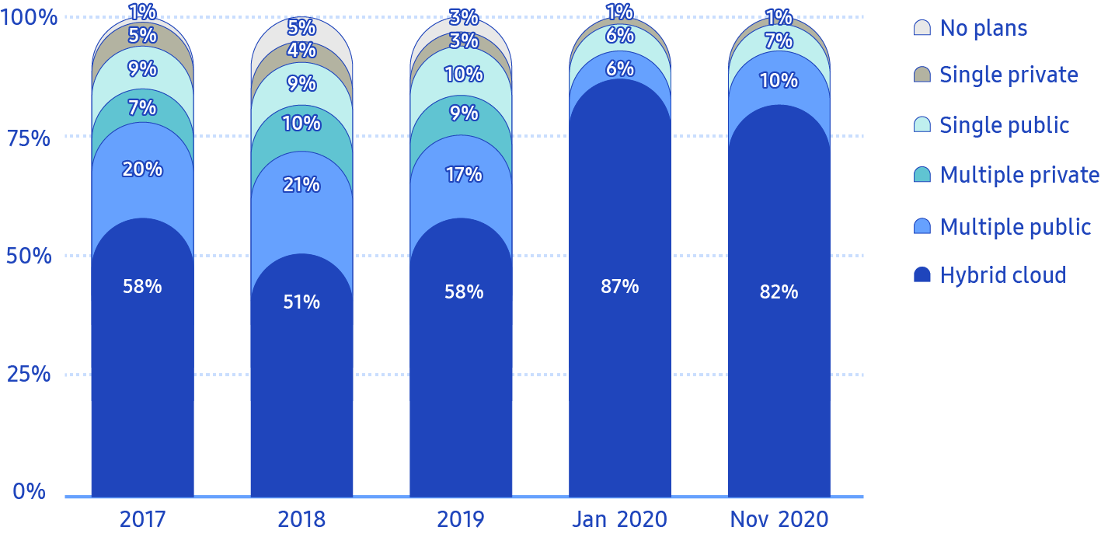
2.2. Vai trò mới nổi của Dịch vụ đám mây công cộng trong Big Data
Bài 02
Chiến lược đám mây doanh nghiệp trên toàn thế giới
Không có kế hoạch
Riêng tư
Single public
Đa riêng tư
Đa công cộng
Đám mây lai
Notes:
[Hướng dẫn của giảng viên]
Nếu bạn nhìn vào chiến lược đám mây của các công ty theo loại đám mây từ năm 2017 đến năm 2020, bạn có thể thấy rằng hơn một nửa số công ty đang xây dựng ở dạng kết hợp.
Ở đây, chúng tôi xem xét ngắn gọn từng phương pháp xây dựng đám mây.
[Tài liệu tham khảo]
https://www.statista.com/statistics/817296/worldwide-enterprise-cloud-strategy/

Slide 70
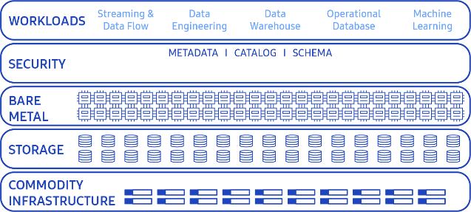
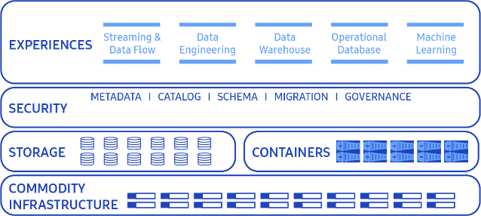
2.2. Vai trò mới nổi của Dịch vụ đám mây công cộng trong Big Data
Bài 02
Sự phát triển của Kiến trúc (1/2)
Nhiều đám mây công cộng
Nhiều đám mây đề cập đến việc triển khai hai hoặc nhiều đám mây cùng loại được cung cấp bởi các nhà cung cấp khác nhau.
Đám mây riêng
Đám mây riêng là môi trường đám mây dành riêng cho người dùng cuối, thường nằm trong tường lửa của người dùng.
Đám mây kết hợp
Đám mây kết hợp tích hợp một số mức độ tính di động, điều phối và quản lý khối lượng công việc trên hai hoặc nhiều môi trường (công khai và riêng tư)
Nhiều người thuê, container hóa
Tại chỗ
Đám mây Đa công cộng/Riêng tư/Kết hợp
Lưu trữ/Tính toán đồng vị trí
Lưu trữ/Tính toán phân tách
Notes:
[Hướng dẫn của giảng viên]
Ở đây, các đặc điểm của từng cụm được mô tả với một khái niệm đơn giản và giải thích về quá trình phát triển của cụm.
[Thông điệp chính]
Đa đám mây sử dụng nhiều dịch vụ lưu trữ và điện toán đám mây trong một kiến trúc đơn lẻ, không đồng nhất. Nó đề cập đến việc triển khai tài sản đám mây, phần mềm, ứng dụng, v.v. trong nhiều môi trường lưu trữ đám mây.
Phương pháp tiếp cận nhiều đám mây sử dụng hai môi trường đám mây công cộng hoặc hai môi trường đám mây riêng.
Các đám mây riêng truyền thống thường chạy tại chỗ, nhưng ngày nay, các đám mây riêng được xây dựng bằng cách thuê một trung tâm dữ liệu thuê, thuộc sở hữu của nhà cung cấp nằm ngoài cơ sở.
Phương pháp tiếp cận đám mây kết hợp sử dụng môi trường đám mây công cộng và môi trường đám mây riêng với cơ sở hạ tầng để hỗ trợ tính di động của khối lượng công việc dựa trên giao diện lập trình ứng dụng, phần mềm trung gian hoặc vùng chứa.
[Tài liệu tham khảo]
https://www.infoworld.com/article/3388680/google-releases-anthos-for-cloud-management.html

Slide 71
2.2. Vai trò mới nổi của Dịch vụ đám mây công cộng trong Big Data
Bài 02
Sự phát triển của Kiến trúc (2/2)
Những lợi thế quan trọng với Đám mây kết hợp
Phân tách ngăn xếp phần mềm – lưu trữ, tính toán, bảo mật và quản trị
Nhiều tùy chọn hơn để triển khai tài nguyên tính toán và lưu trữ
Tùy chỉnh tài nguyên triển khai bằng máy chủ tại chỗ, bộ chứa, máy ảo hoặc tài nguyên đám mây
Cách ly khối lượng công việc
Khi triển khai một cụm cho cơ sở hạ tầng đám mây của mình, bạn có thể tạm thời chấm dứt cụm điện toán của mình để tránh các chi phí không cần thiết.
Trong khi vẫn giữ dữ liệu từ các ứng dụng khác để tiếp tục sử dụng
Các cụm điện toán có thể giúp giải quyết tranh chấp tài nguyên
Có thể tách biệt các khối lượng công việc dài hạn hoặc sử dụng nhiều tài nguyên để chạy trong một cụm máy tính chuyên dụng
Notes:
[Thông điệp chính]
Một môi trường đám mây kết hợp có thể bao gồm:
1 hoặc nhiều đám mây riêng và 1 hoặc nhiều đám mây công cộng
Một môi trường ảo hoặc kim loại trần được kết nối với một hoặc nhiều đám mây công cộng hoặc riêng tư.
Đám mây kết hợp hỗ trợ:
Kết nối nhiều máy tính thông qua một mạng
Hợp nhất nguồn lực CNTT
Mở rộng quy mô tài nguyên mới và cung cấp nhanh
Khả năng di chuyển khối lượng công việc giữa nhiều môi trường
Bao gồm một công cụ quản lý tích hợp duy nhất
Điều phối quy trình thông qua tự động hóa

Slide 72
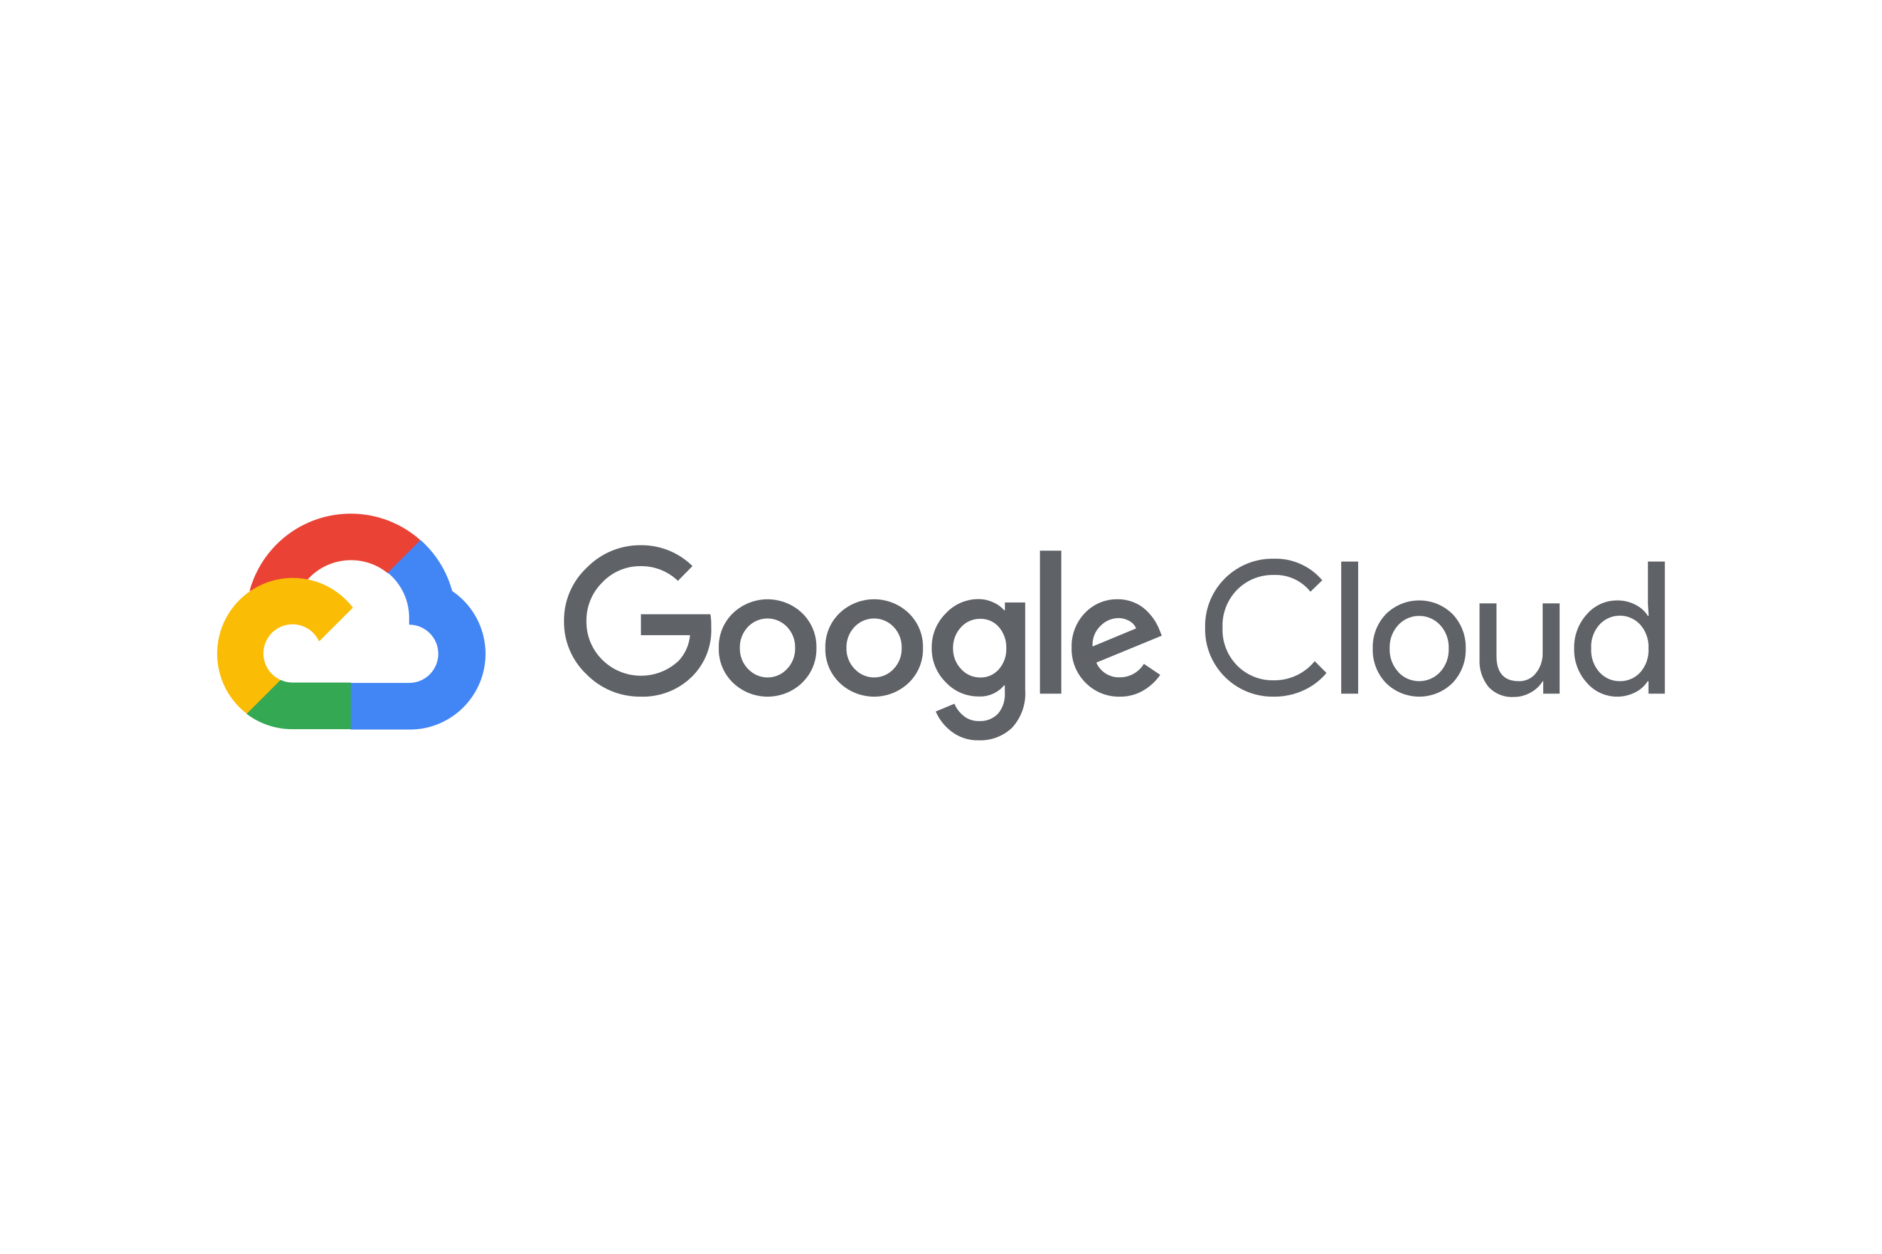




2.2. Vai trò mới nổi của Dịch vụ đám mây công cộng trong Big Data
Bài 02
Làm thế nào để xây dựng một đám mây kết hợp?
Kiến trúc đám mây kết hợp truyền thống
Đám mây kết hợp ban đầu theo đúng nghĩa đen là kết nối môi trường đám mây riêng với môi trường đám mây công cộng như một sự lặp lại của phần mềm trung gian lớn và phức tạp
Bạn có thể xây dựng đám mây riêng của mình hoặc sử dụng cơ sở hạ tầng đám mây được đóng gói sẵn, bạn cũng cần một đám mây công cộng như bên dưới
Kiến trúc đám mây kết hợp hiện đại
Tất cả các môi trường CNTT đều chạy cùng một hệ điều hành và quản lý mọi thứ thông qua một nền tảng hợp nhất, đồng thời cho phép mở rộng tính phổ biến của các ứng dụng sang các môi trường con
Tất cả các yêu cầu phần cứng được trừu tượng hóa bằng cách sử dụng cùng một hệ điều hành và nền tảng điều phối trừu tượng hóa tất cả các yêu cầu ứng dụng.
Notes:
[Thông điệp chính]
Các đám mây kết hợp có thể tạo ra một môi trường điện toán liên kết chặt chẽ và các ứng dụng có thể được di chuyển giữa các môi trường mà không cần duy trì các bản đồ API phức tạp được phân tách bất cứ khi nào ứng dụng được cập nhật hoặc thay đổi nhà cung cấp đám mây.
Khả năng kết nối này cho phép các nhóm phát triển và vận hành làm việc cùng nhau bằng mô hình DevOps.
Mô hình DevOps đề cập đến quy trình mà các nhóm cộng tác bằng cách sử dụng kiến trúc vi dịch vụ được hỗ trợ bởi các bộ chứa trên một môi trường tích hợp.
Xây dựng và triển khai các ứng dụng gốc trên đám mây
Quản lý mọi thứ bằng công cụ điều phối như Kubernetes

Slide 73
2.2. Vai trò mới nổi của Dịch vụ đám mây công cộng trong Big Data
Bài 02
Tiếp theo là gì?
Chương 1 là phần giới thiệu về Big Data
Tổng quan và nền tảng của Big Data
Xu hướng hiện tại trong Big Data
Chương 2 ~ Chương 9 có nội dung kỹ thuật chi tiết hơn
Công cụ BI
Công cụ ETL
Sqoop
ZooKeeper (điều phối viên)
OOZIE
HBASE
HIVE (SQL)
PIG
IMPALA
SPARK
Flume
YARN & MapReduce
NiFi
HDFS (Hadoop Distributed File System)
(Hệ thống file phân tán)
Notes:
[Hướng dẫn của giảng viên]
Trong Chương 1, chúng ta đã tổng quan về nền tảng và các xu hướng trong Big Data.
Chương 2 đến Chương 9 sẽ đề cập đến các kỹ năng kỹ thuật nghiêm túc hơn cần thiết cho các kỹ sư Big Data.
Không đi sâu vào chi tiết về từng công cụ hệ sinh thái trong hình.​
Chúng tôi sẽ đề cập chi tiết hơn về tất cả các công cụ này trong các chương sau.​
Trang trình bày này chỉ đơn giản là cho thấy rằng có một hệ sinh thái công cụ lớn và phong phú bao quanh hệ thống Hadoop cốt lõi giúp nâng cao khả năng của nó.

